Slide 1
Wolontariat jako kształtowanie postaw i kompetencji społecznych
IV SEMINARIUM METODOLOGICZNE Z CYKLU VITRUVIAN MAN – W POSZUKIWANIU METODY
13 KWIETNIA 2019 R.
WSM WARSZAWA

Slide 2
Krzysztof Mamczarek
Koło Młodych Pedagogów Mentor
student II roku studiów drugiego stopnia kierunku Pedagogika WSM w Warszawie

Slide 3
Bialski Uniwersytet Trzeciego Wieku na rzecz wolontariatu dla dzieci
Krzysztof Mamczarek student II roku studiów drugiego stopnia kierunku Pedagogika WSM w Warszawie
13 kwietnia 2019 r.

Slide 4
Człowiek wrażliwy na piękno kwiatu, motyla, pejzażu, miałbybyć obojętny na piękno człowieka?
Janusz Korczak, oprac. E. Cichy, Jak kochać dziecko; Momenty wychowawcze; Prawo dziecka do szacunku, Tom 7 z Dzieła, s. 16

Slide 5
Koło Młodych Pedagogów Mentor
Co to jest wolontariat? Definicja i jego znaczenie
Działalności Bialskiego Uniwersytetu Trzeciego Wieku
3. Wolontariat w kontekście realizacji postawy artystycznej dla dzieci przedszkolnych i wczesnoszkolnych oraz seniorów: a) teatr b) muzyka c) plastyka
3.Wolontariat jako zdrowy styl życia

Slide 6
Koło Młodych Pedagogów Mentor
Wolontariat (łac. voluntarius – dobrowolny) – dobrowolna, bezpłatna, świadoma praca na rzecz innych lub całego społeczeństwa, wykraczająca poza związki rodzinno-koleżeńsko-przyjacielskie.
U początku swojego istnienia wolontariat nie miał ram instytucjonalnych, z czasem zaistniał w organizacjach kościelnych, samopomocowych, a wreszcie pozarządowych.
Zasadniczym pojęciem związanym z wolontariatem jest motywacja. Aby dana praca wolontaryjna była pomyślna, zazwyczaj konieczne jest, aby zarówno wolontariusz, jak i organizacja z nim współpracująca były świadome.

Slide 7
Koło Młodych Pedagogów Mentor
Najczęstsze motywacje wolontariuszy:
chęć zrobienia czegoś dobrego, pożytecznego;
potrzeba kontaktu z ludźmi lub nawiązania nowych znajomości;
chęć bycia potrzebnym;
chęć spłacenia dobra, które kiedyś od kogoś się otrzymało (zobacz także: filantropia, humanitaryzm);
chęć zdobycia nowych umiejętności oraz doświadczeń zawodowych i życiowych;

Slide 8
WOLONTARIAT
Koło Młodych Pedagogów Mentor
Członkinie Bialskiego Uniwersytetu Trzeciego Wieku to nie tylko studentki, ale przede wszystkim wolontariuszki . Dla naszych pań wolontariat jest szczególnie ważny, ponieważ większość z nich jest już na emeryturze, a dzięki przynależności do BUTW czują się potrzebne i wyrażają chęci robienia czegoś pożytecznego.

Slide 10
WOLONTARIAT
Koło Młodych Pedagogów Mentor
Studentki dzięki swojej pasji stały się jednocześnie wolontariuszkami dzieci przedszkolnych, wczesnoszkolnych oraz seniorów.
W BUTW istnieją grupy artystyczne:
grupa teatralna „Tupet”
grupa wokalna „Retro”
grupa taneczna „Sarenki”
członkowie BUTW działający na rzecz dzieci
i młodzieży poprzez warsztaty plastyczne, kulinarne

Slide 11
WOLONTARIAT W KONTEKŚCIE REALIZACJI POSTAWY ARTYSTYCZNEJ – TEATR
Koło Młodych Pedagogów Mentor
Grupa Tupet działająca od 2015r. posiada na swoim koncie 5 bajek dla dzieci oraz 2 sztuki dla dorosłych. Wszystkie przedstawienia są grane nieodpłatnie. Bajki jak i sztuki dla dorosłych są to autorskie spektakle jednej z naszych studentek: pani Henryki Mamczarek. Reżyserem i opiekunem grupy jest pracownik Miejsko- Gminnego Ośrodka Kultury w Białej Rawskiej pan Krzysztof Mamczarek student kierunku Pedagogika Wyższej Szkoły Menedżerskiej w Warszawie.

Slide 12
WOLONTARIAT W KONTEKŚCIE REALIZACJI POSTAWY ARTYSTYCZNEJ – TEATR
Koło Młodych Pedagogów Mentor
Autorskie bajki skierowane są do dzieci przedszkolnych oraz wczesnoszkolnych.
Są bezpłatne.
Spektakle dla dorosłych skierowane są głównie do seniorów
Grupa „Tupet” kształtuje postawę artystyczną dzieci i dorosłych

Slide 13
WOLONTARIAT W KONTEKŚCIE REALIZACJI POSTAWY ARTYSTYCZNEJ – TEATR
Koło Młodych Pedagogów Mentor
Bajka Kotek Kłopotek była pierwszym spektaklem dla dzieci
przedszkolnych i wczesnoszkolnych

Slide 14
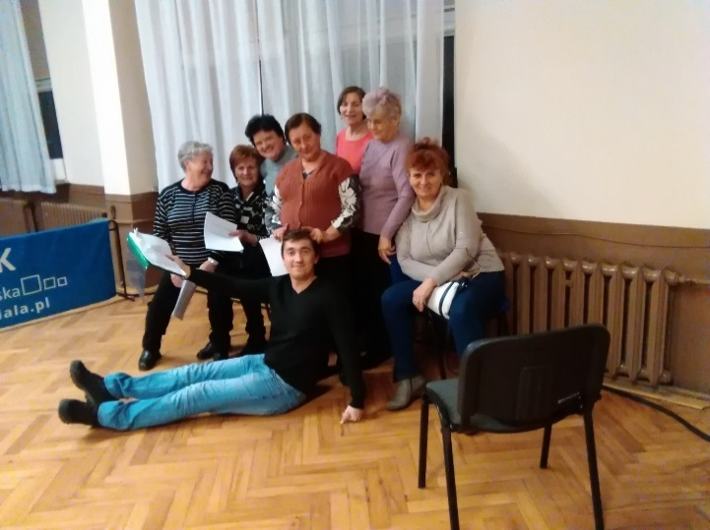

Slide 15
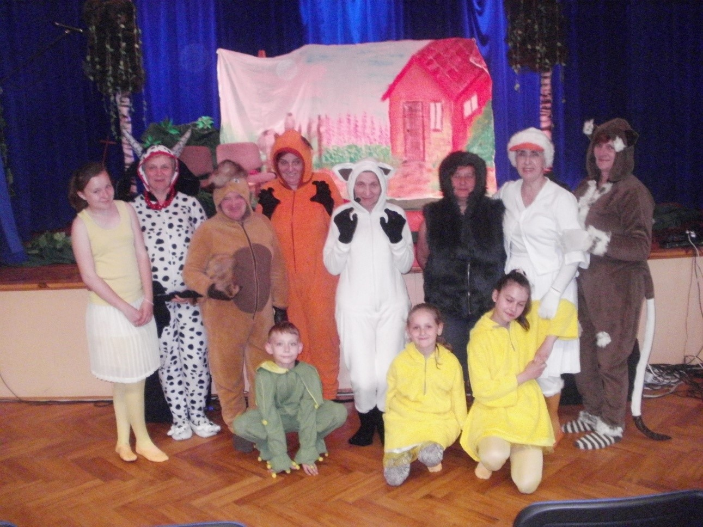

Slide 17
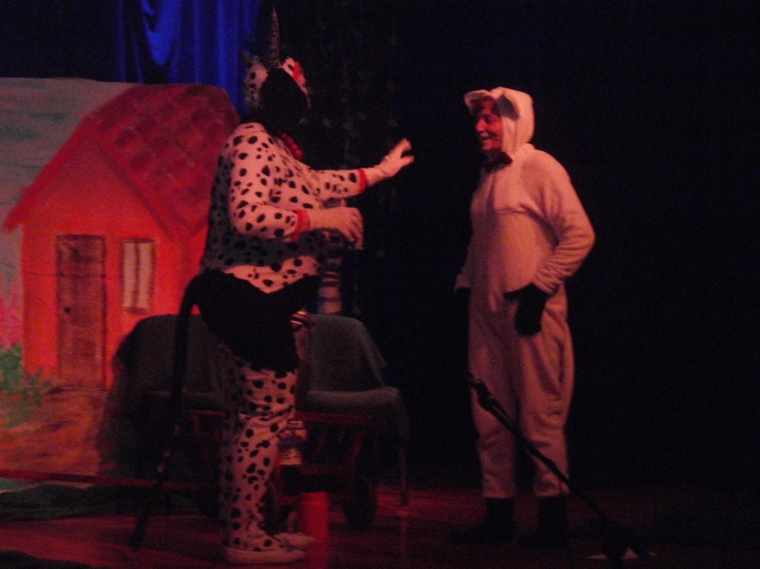

Slide 18
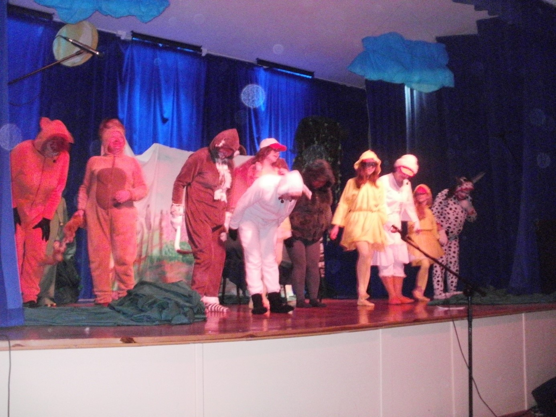

Slide 19
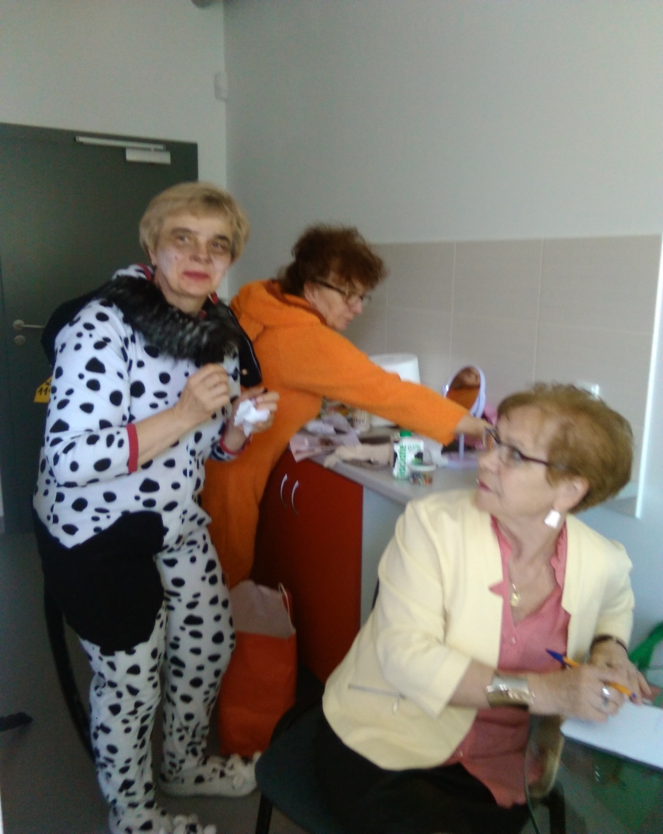
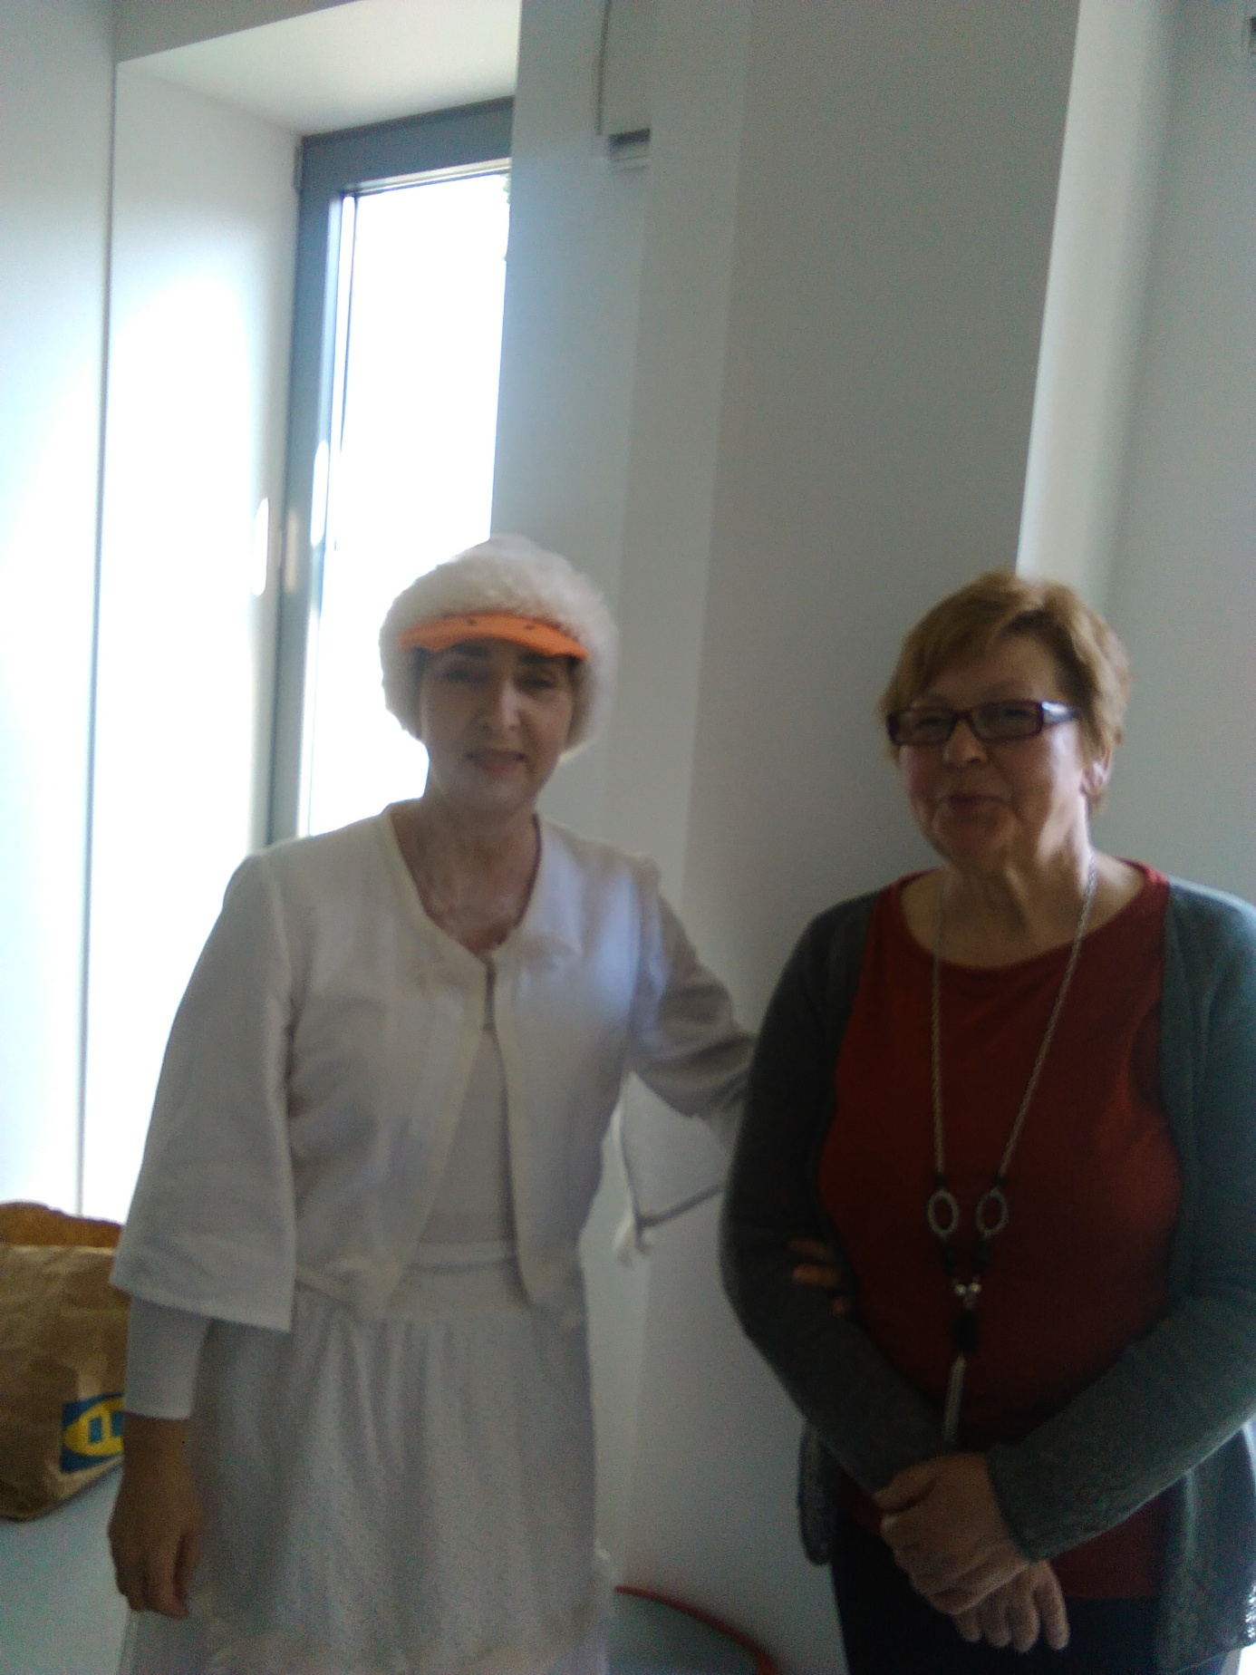

Slide 20
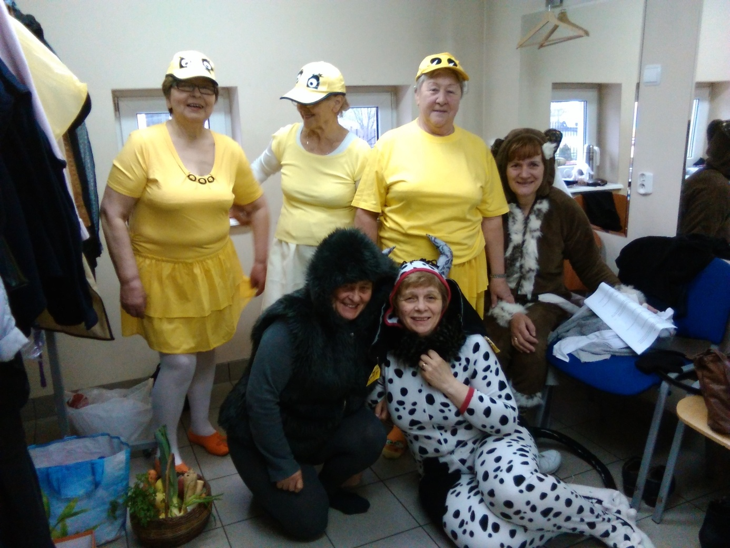

Slide 21
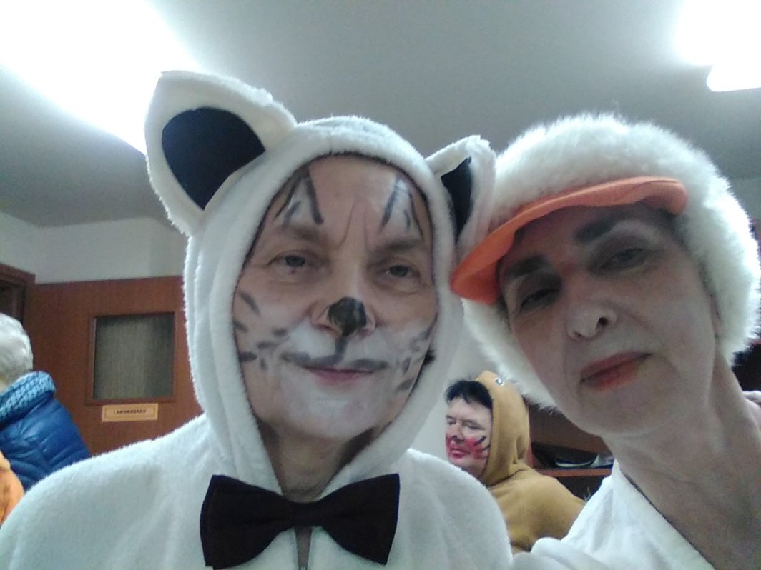

Slide 22
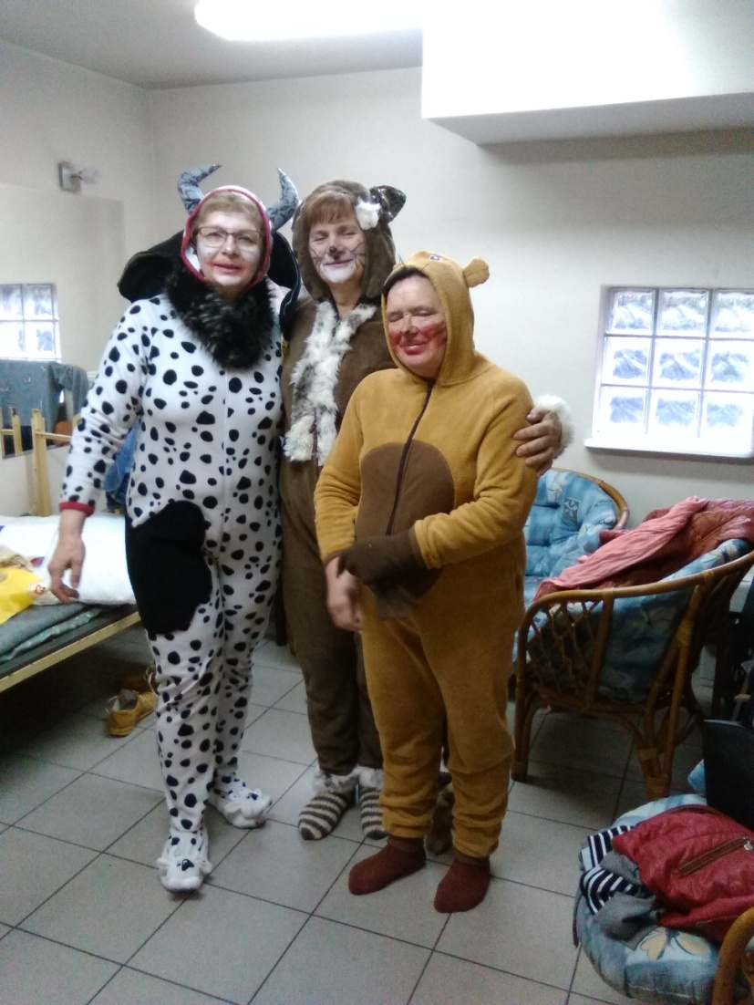

Slide 23
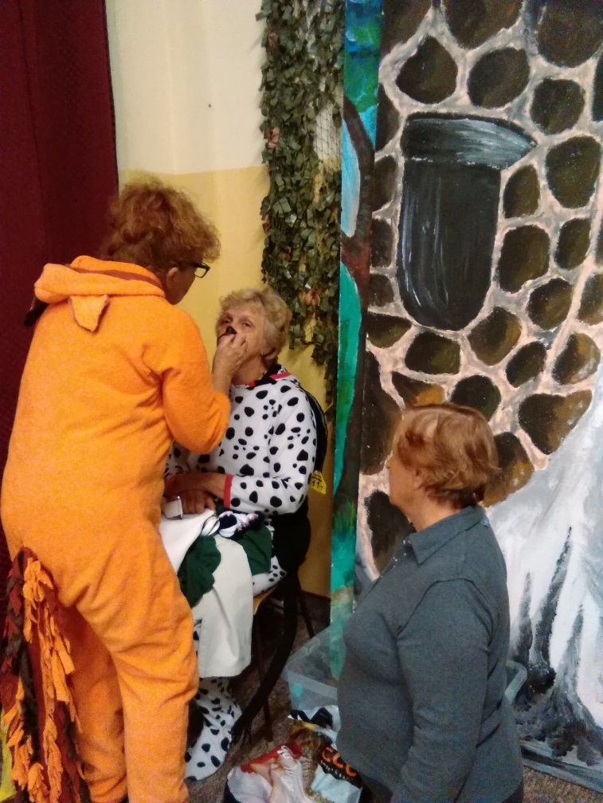

Slide 24
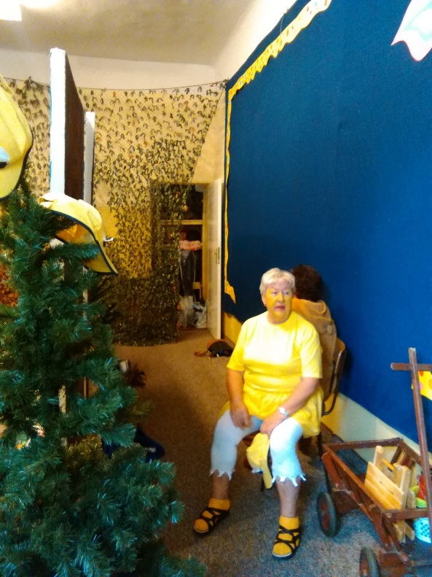

Slide 25
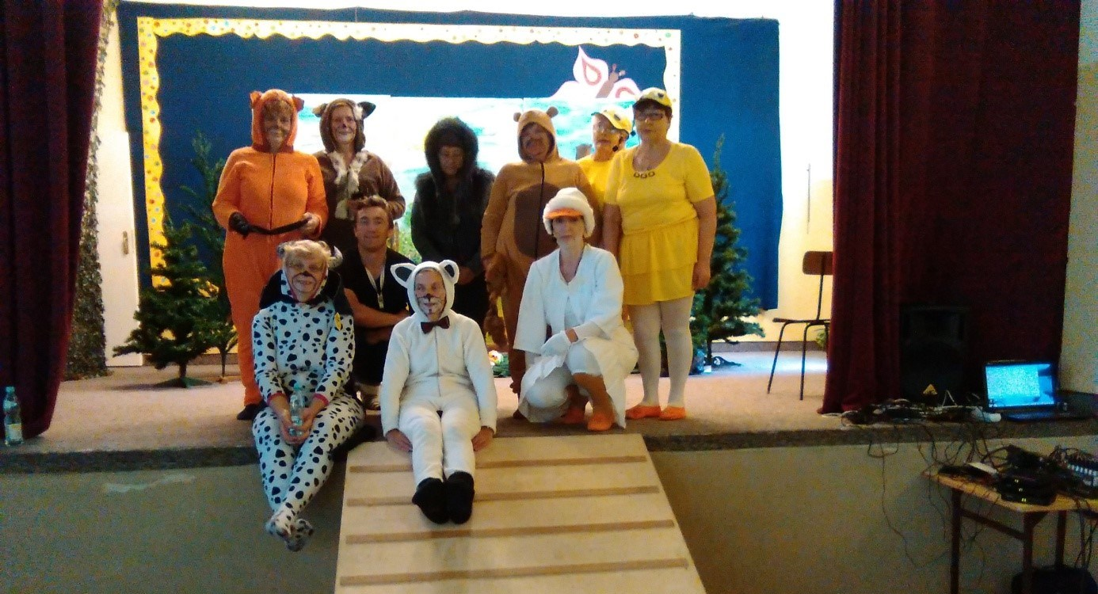

Slide 26
WOLONTARIAT W KONTEKŚCIE REALIZACJI POSTAWY ARTYSTYCZNEJ – TEATR
Koło Młodych Pedagogów Mentor
Mamy rok 2016, kolejna bajka pt. „Porcelanowe Lale” .
Należy nadmienić, że wszystkie bajki mają charakter interaktywny, dzieci są częścią przedstawienia. Jako publiczność często muszą liczyć, rozpoznawać kolory oraz pomagać bohaterom w rozwiązywaniu problemów.

Slide 27
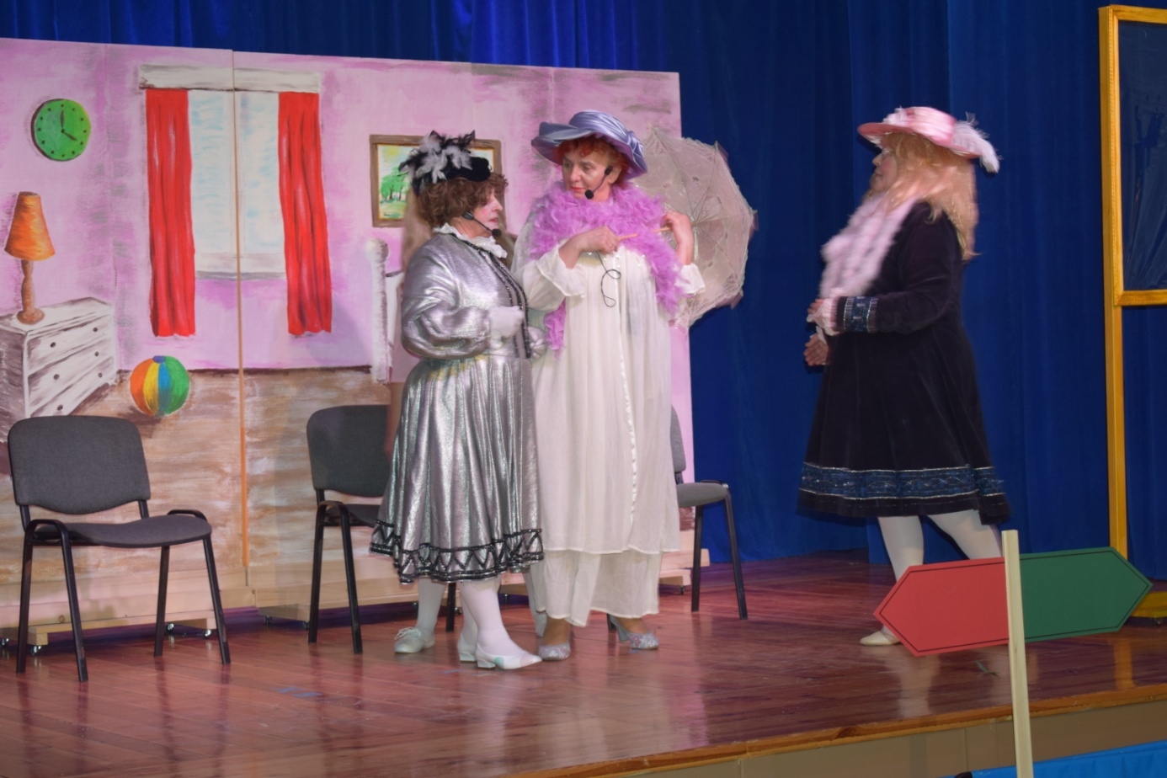

Slide 28
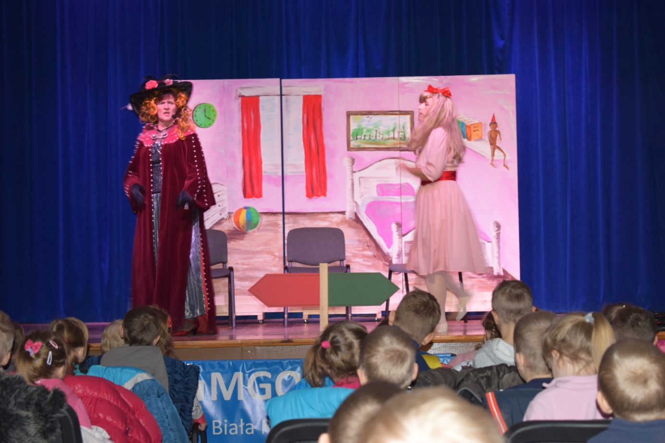

Slide 29
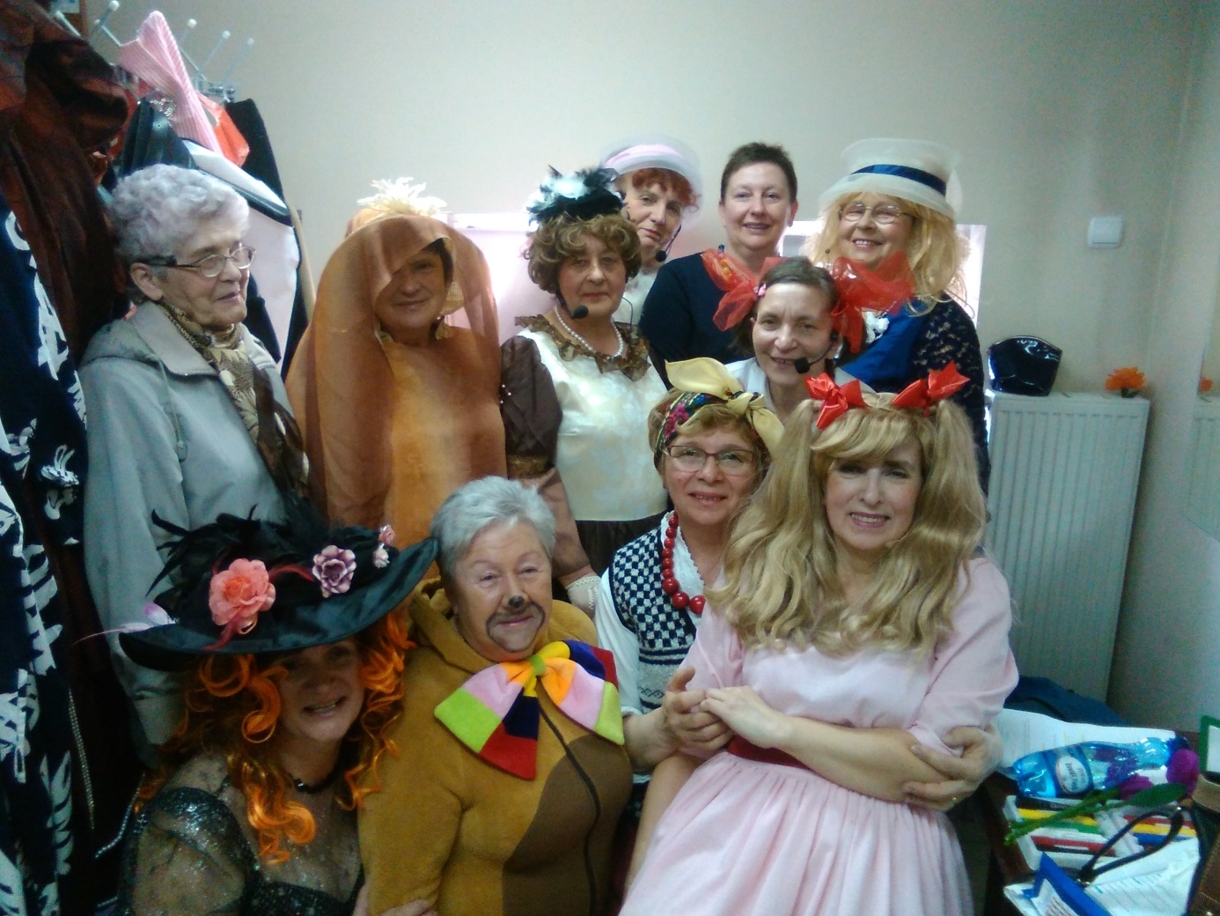

Slide 30
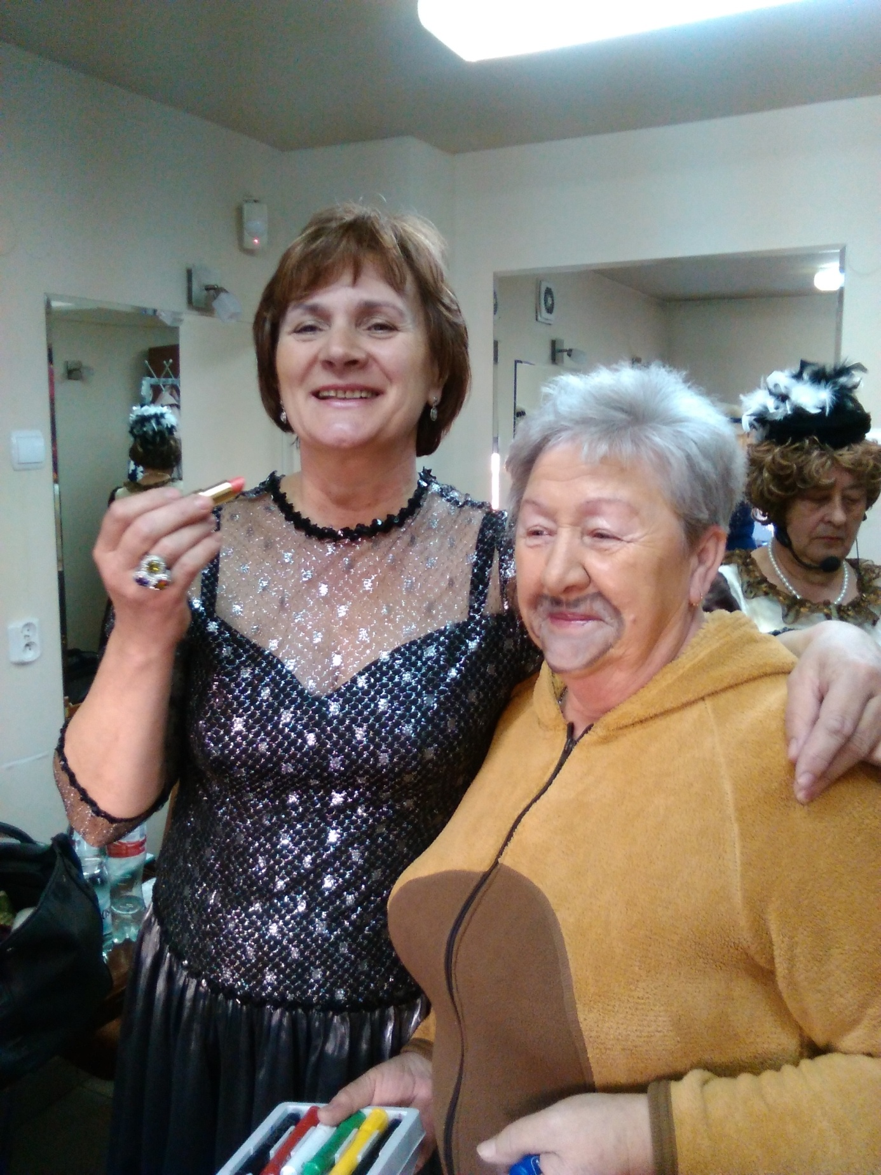

Slide 31
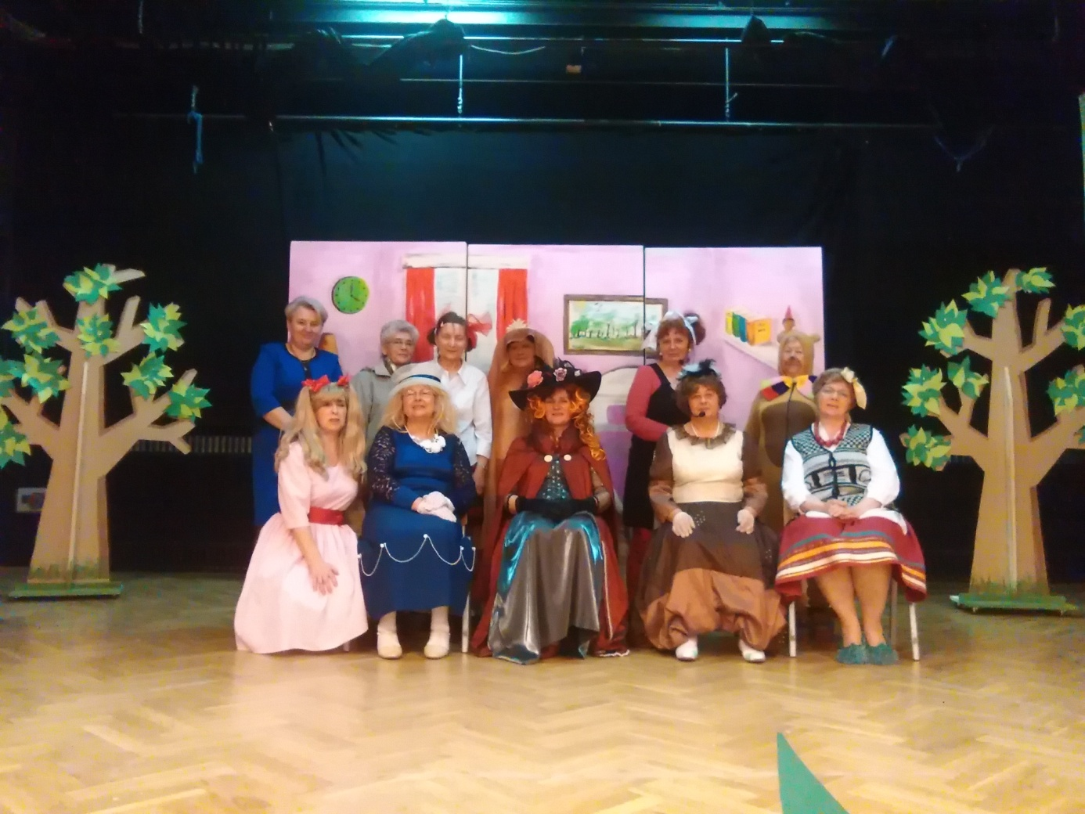

Slide 32
Koło Młodych Pedagogów Mentor
WOLONTARIAT W KONTEKŚCIE REALIZACJI POSTAWY ARTYSTYCZNEJ – TEATR
Bajka Złota rybka

Slide 33
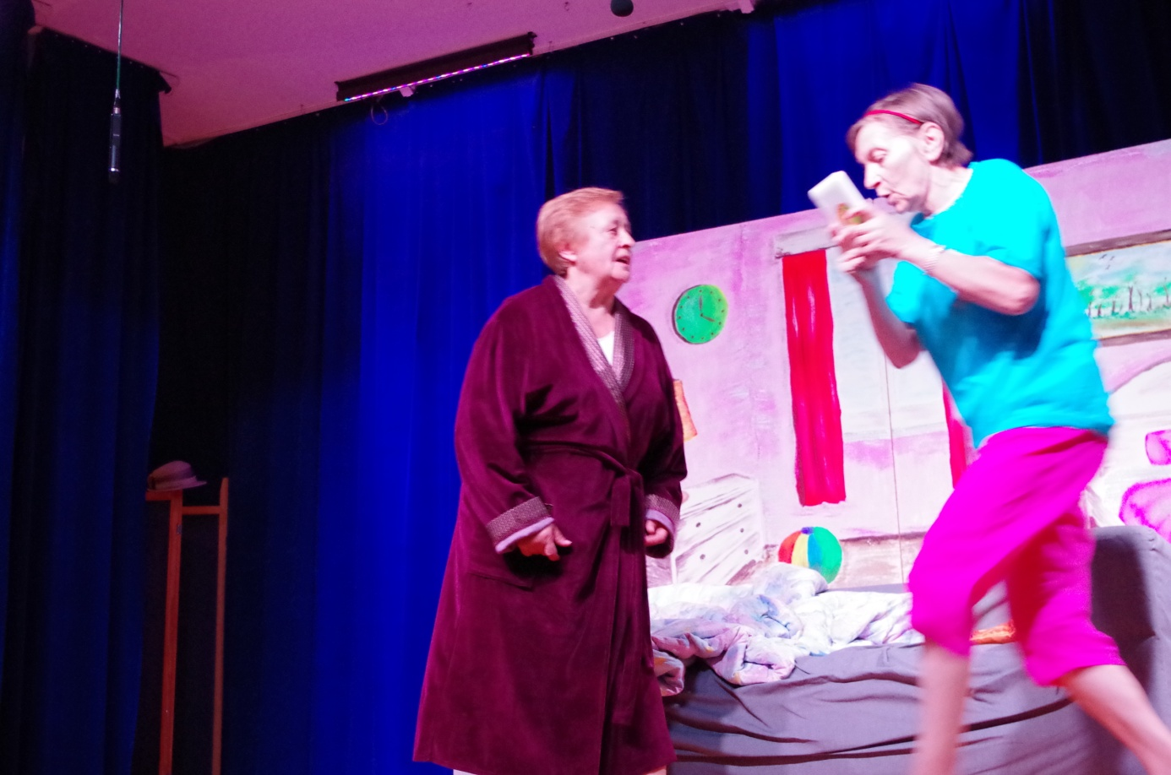

Slide 34
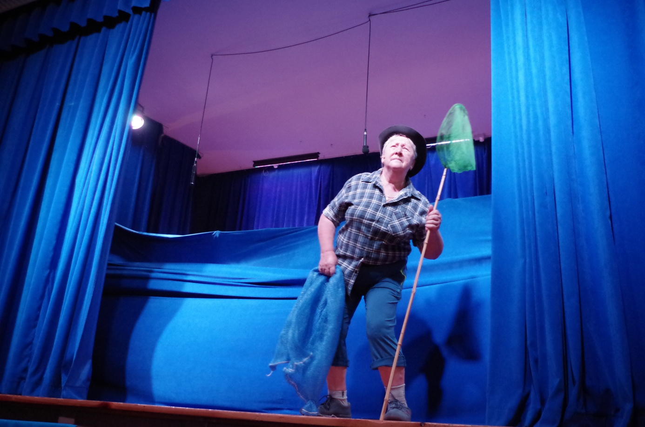

Slide 35
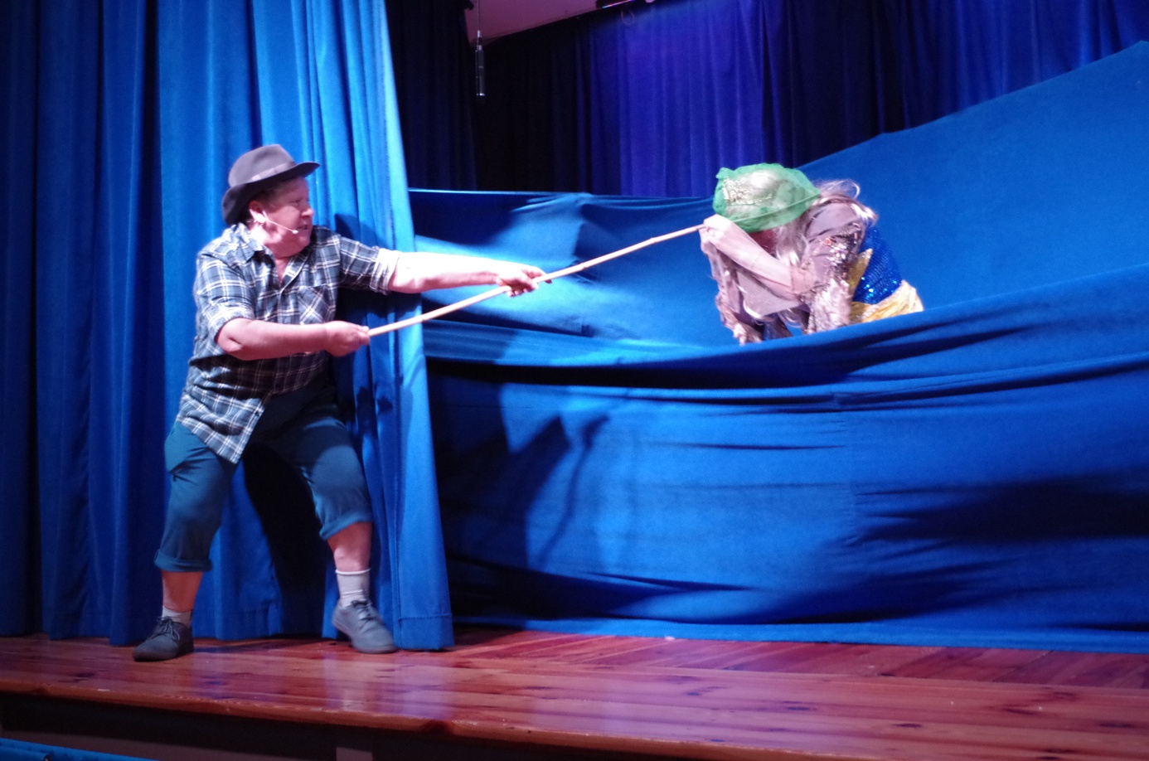

Slide 36
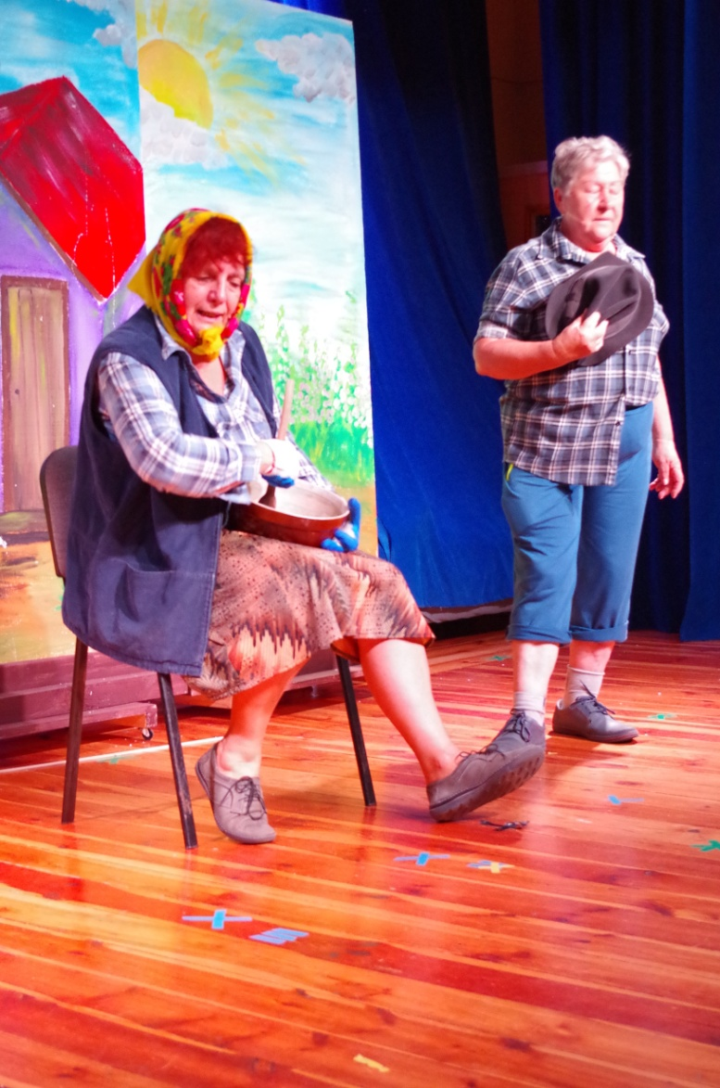

Slide 37
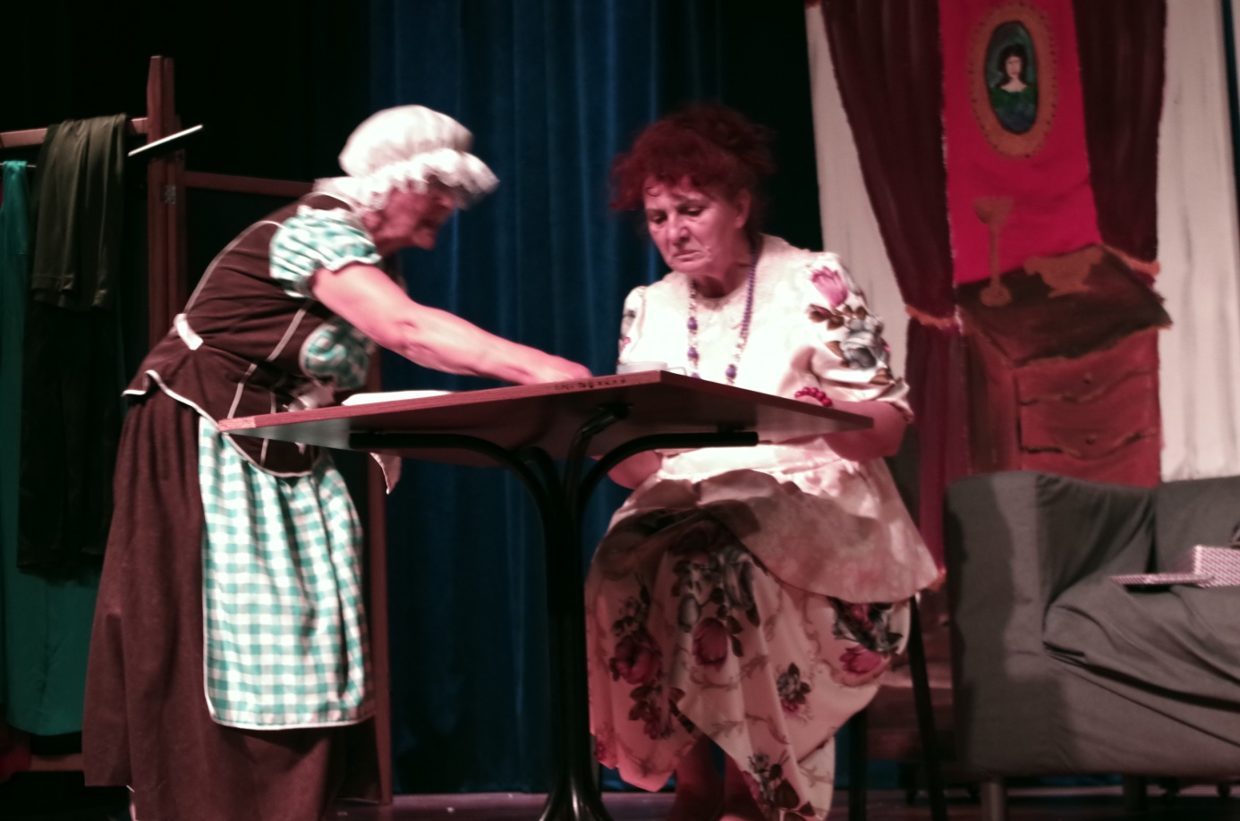

Slide 38
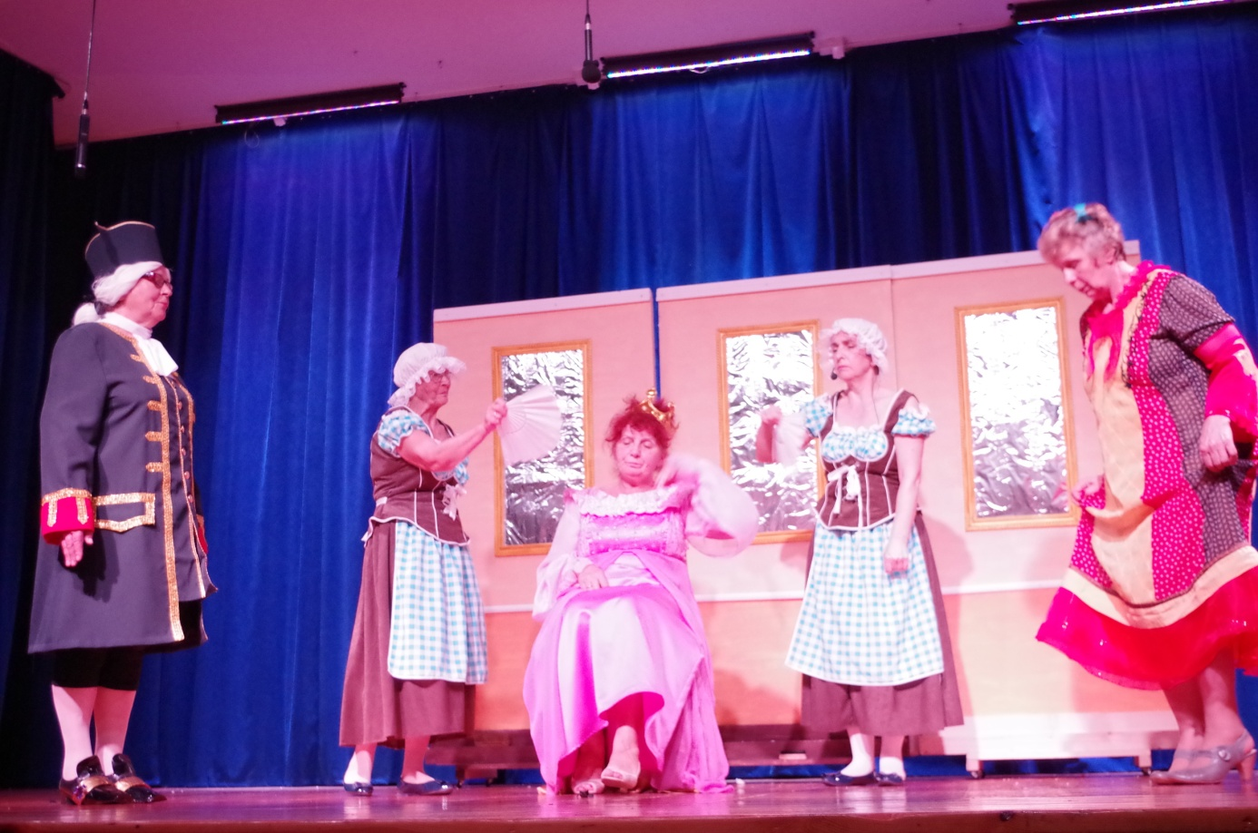

Slide 39
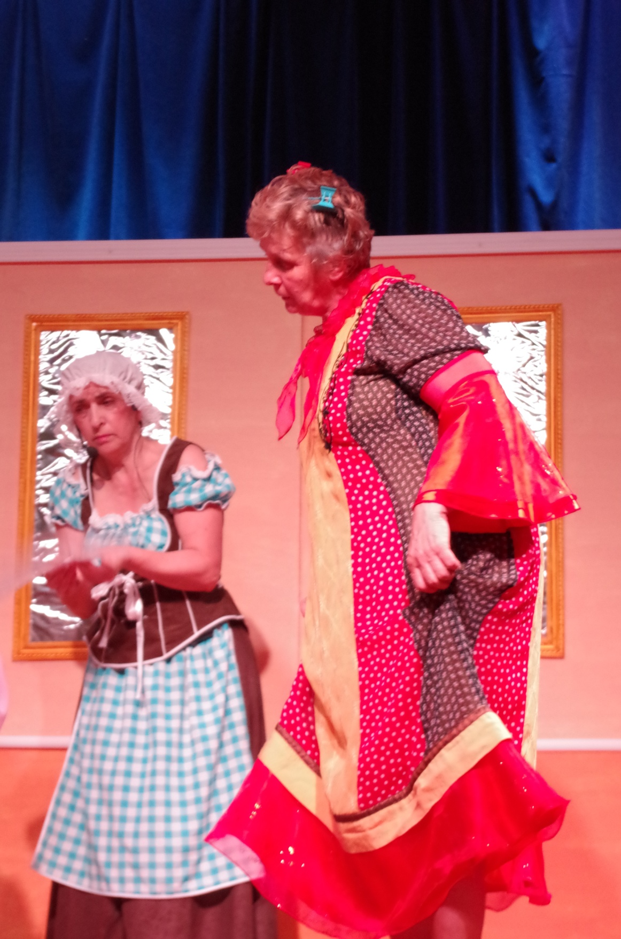

Slide 40
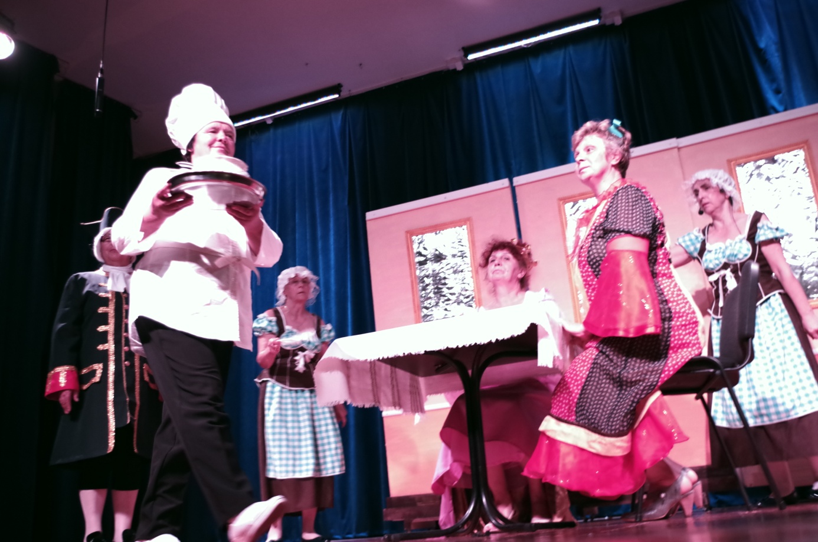

Slide 41
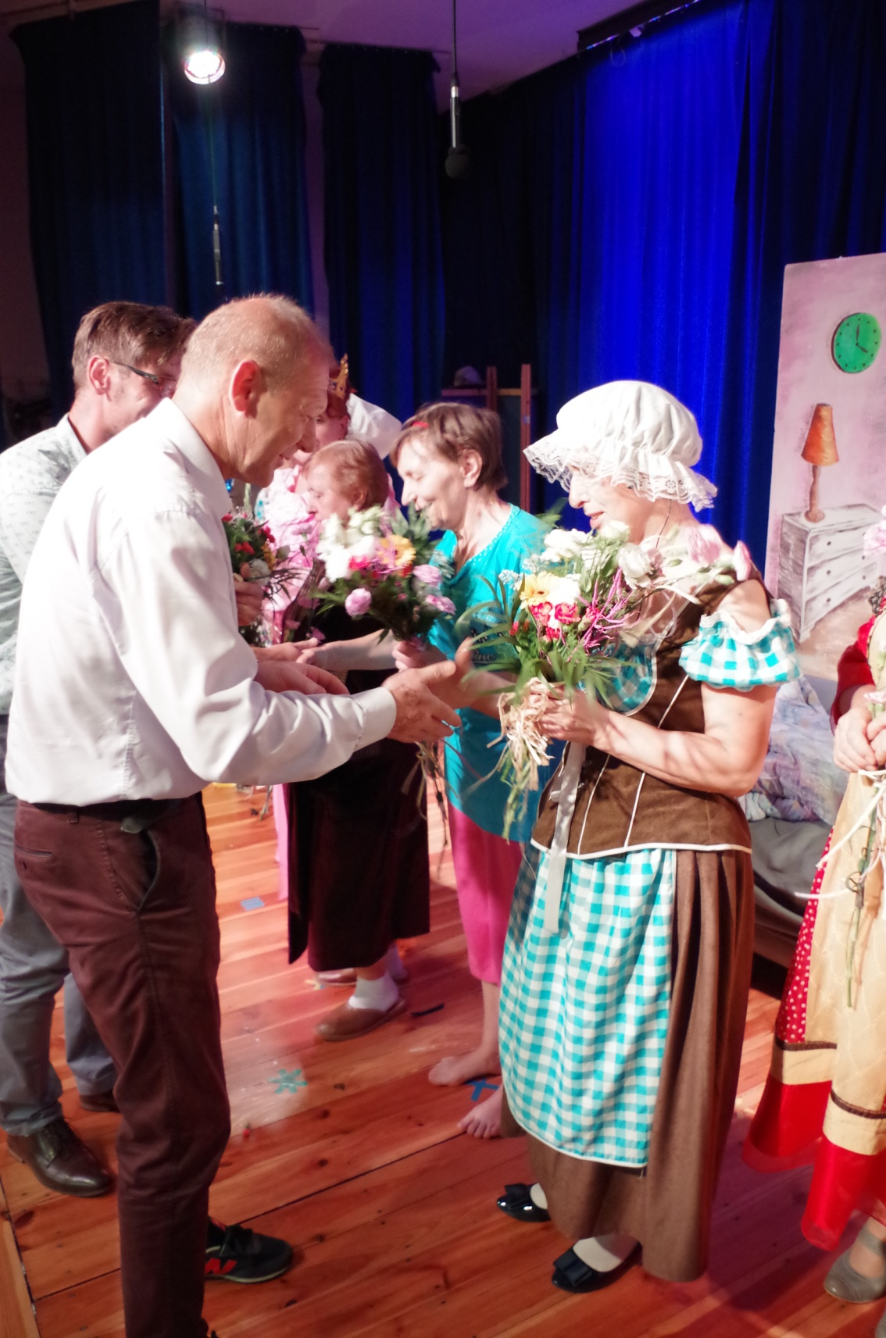

Slide 42
Koło Młodych Pedagogów Mentor
WOLONTARIAT W KONTEKŚCIE REALIZACJI POSTAWY ARTYSTYCZNEJ – TEATR
Bajka pt. „Śnieżka”

Slide 43
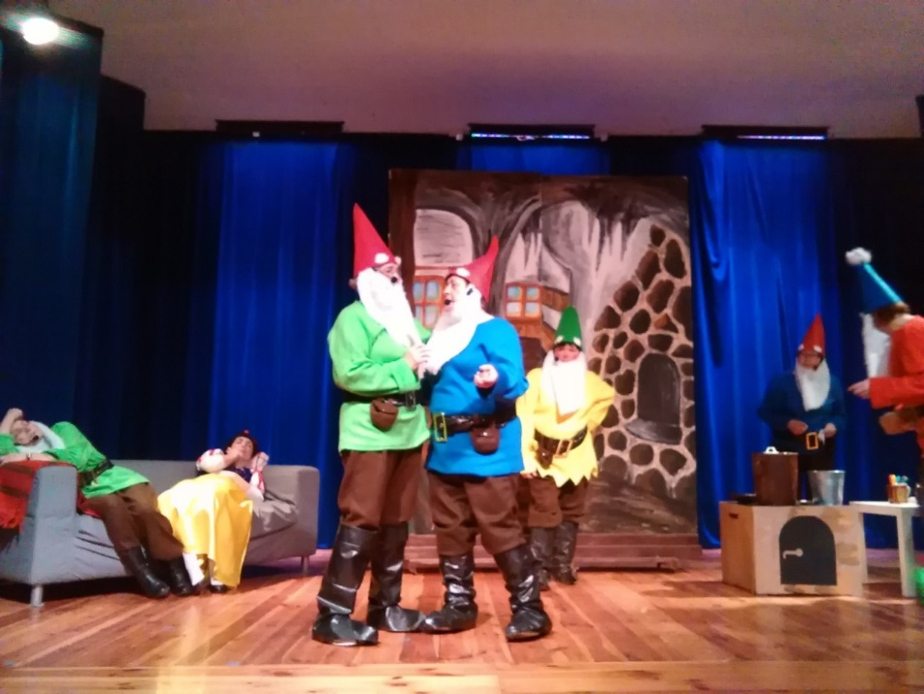

Slide 44
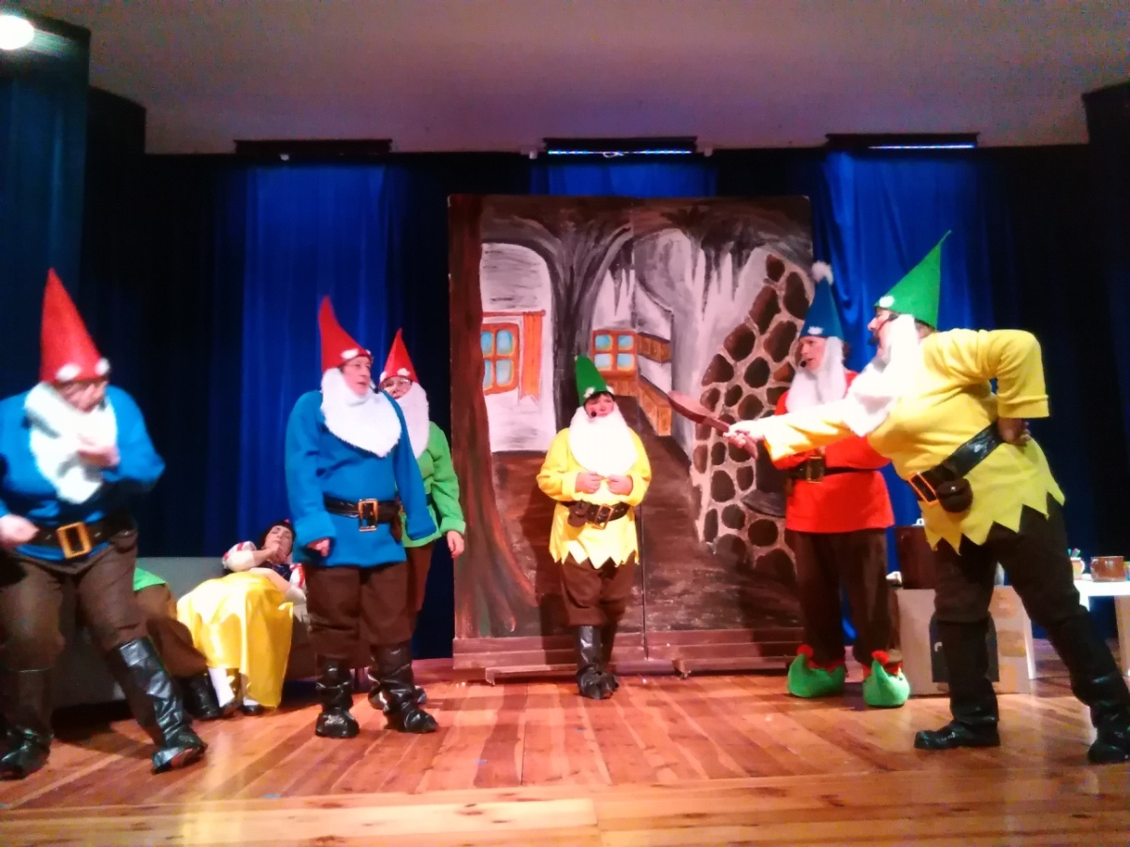

Slide 45
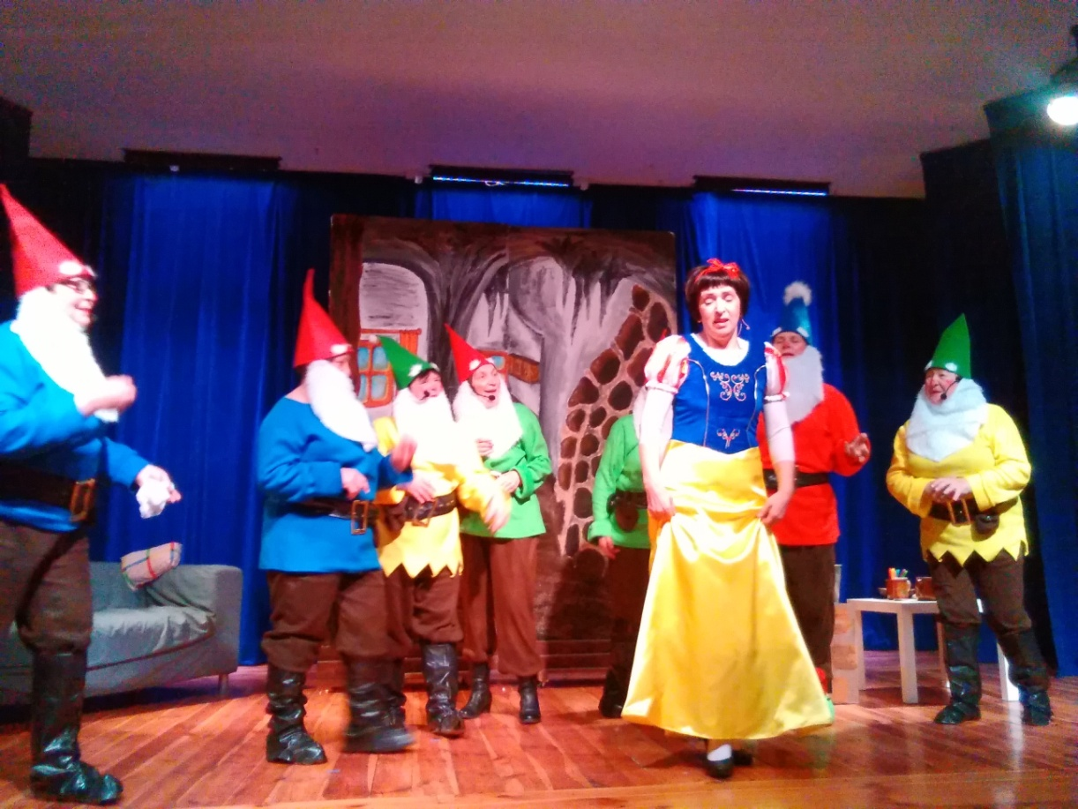

Slide 46
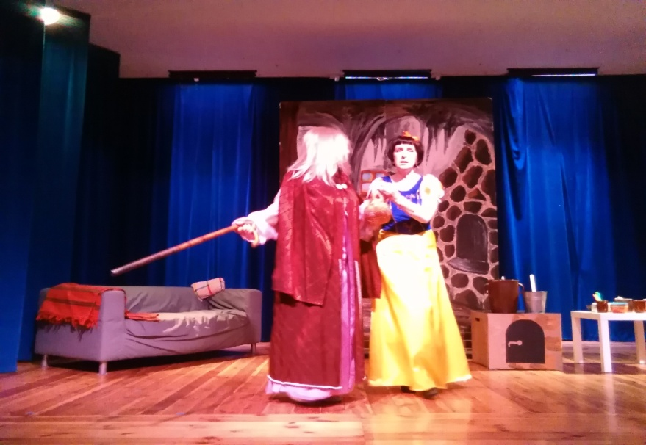

Slide 47
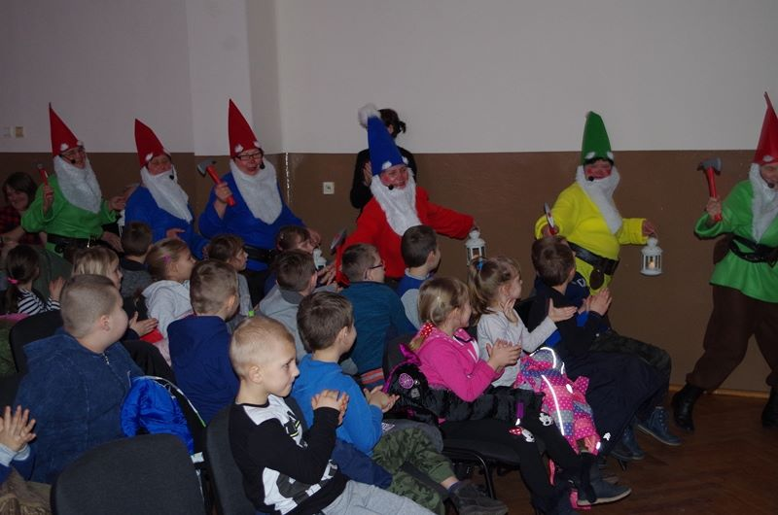

Slide 48
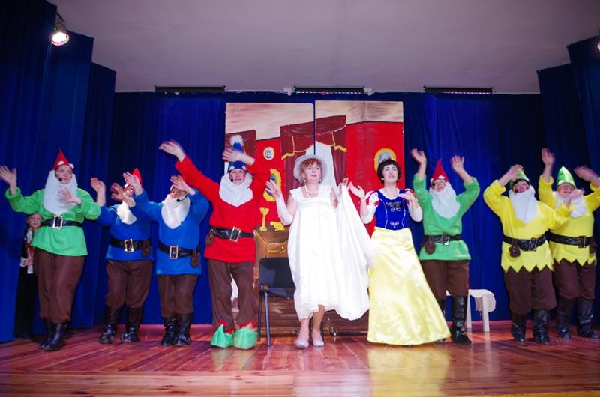

Slide 49
WOLONTARIAT W KONTEKŚCIE REALIZACJI POSTAWY ARTYSTYCZNEJ – TEATR
Koło Młodych Pedagogów Mentor
Grupa Tupet poprzez przedstawianie spektakli na wyjeździe promuje naszą gminie
Studentki BUTW kształtują również postawę artystyczną u naszych seniorów
Poniżej czarna komedia pt. „Siostra”

Slide 50
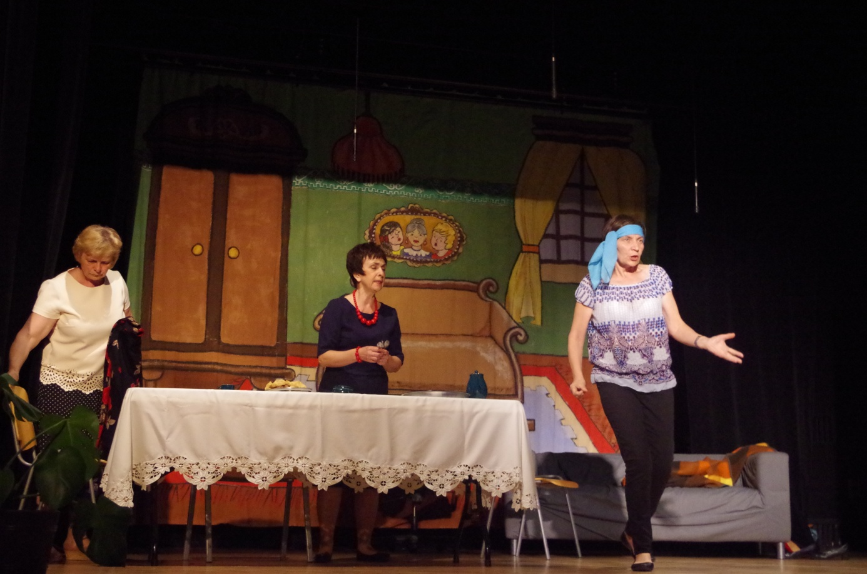

Slide 51
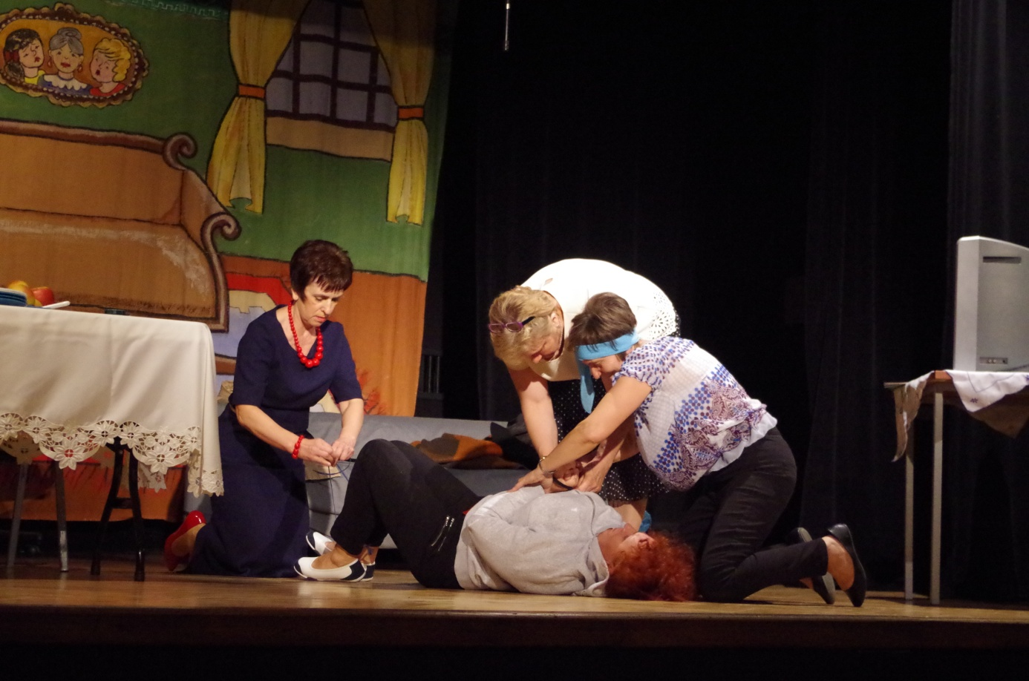

Slide 52
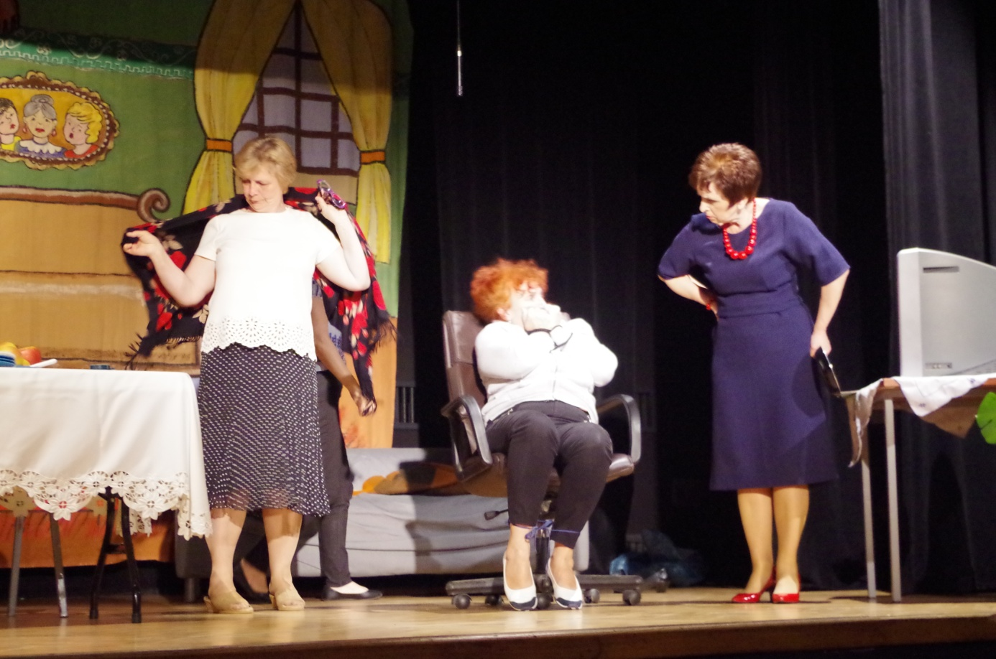

Slide 53
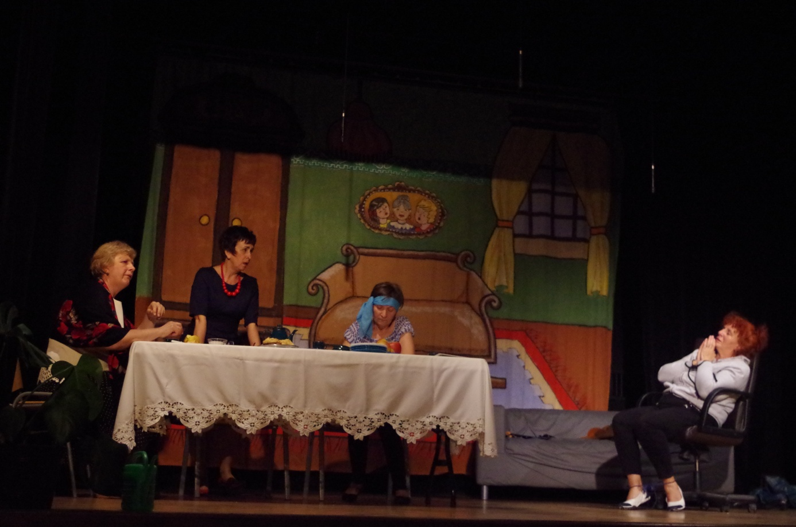

Slide 54
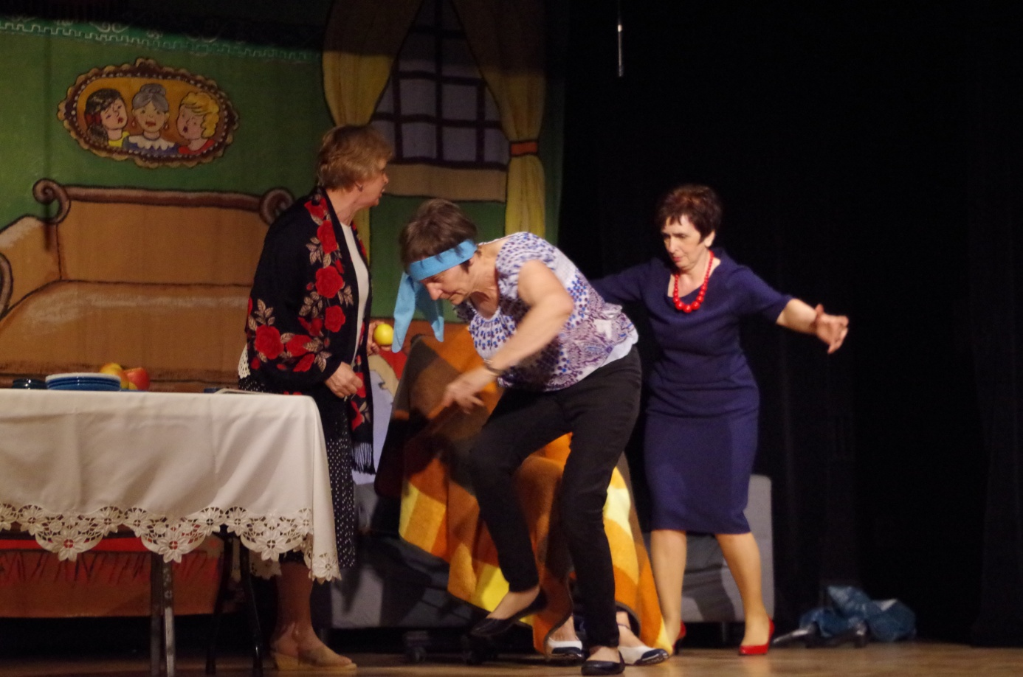

Slide 55
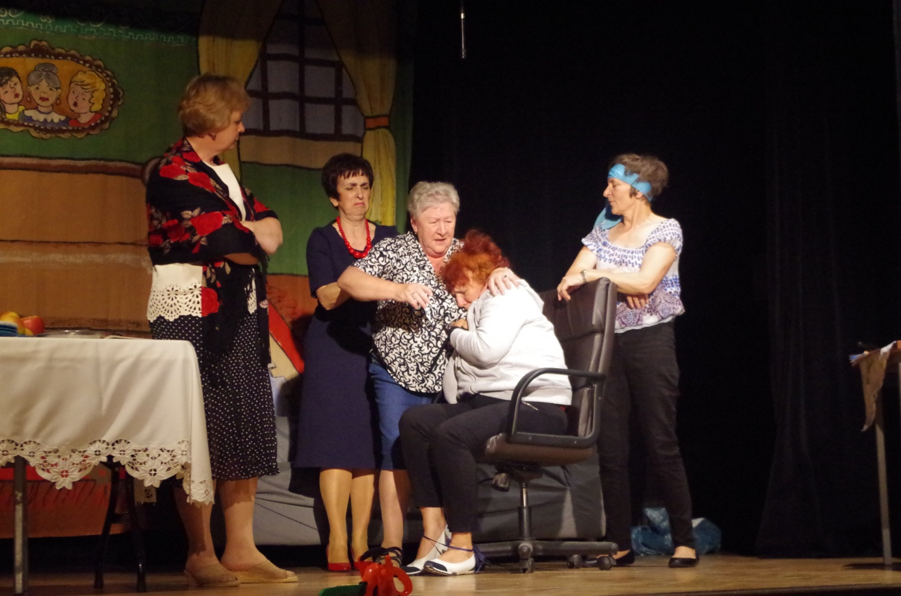

Slide 56
WOLONTARIAT
Koło Młodych Pedagogów Mentor
Grupa „Tupet” to otwarta grupa, każdy może się do nas zapisać. Poniżej widzimy próby. Nasze studentki poświęcają swój prywatny czas , dzięki temu powstają tak wspaniałe projekty jak spektakle teatralne czy programy rozrywkowe.

Slide 57
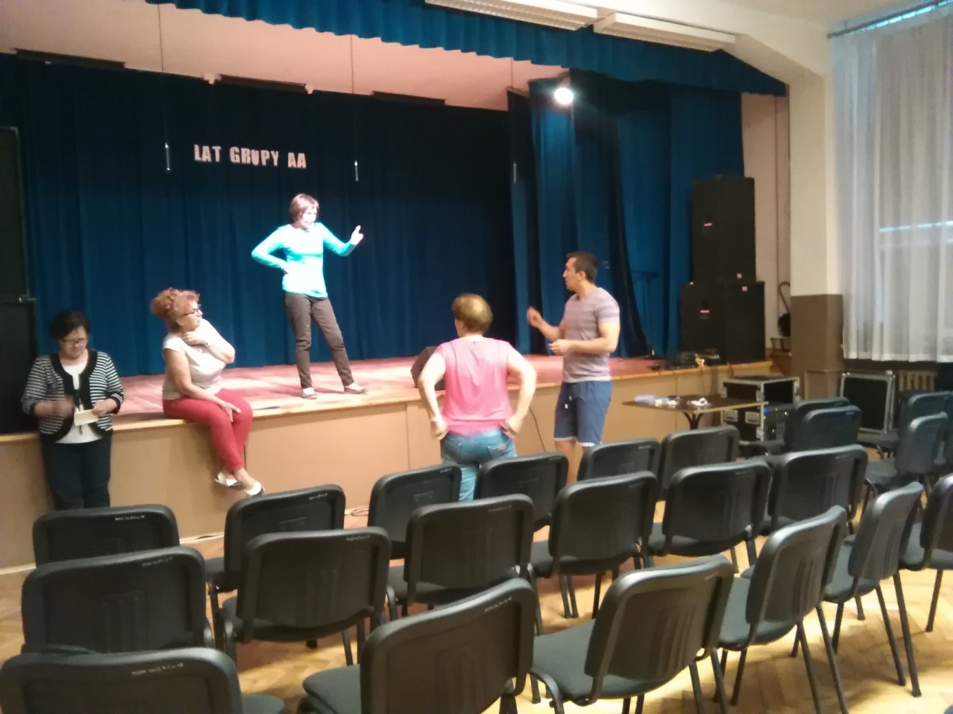

Slide 58
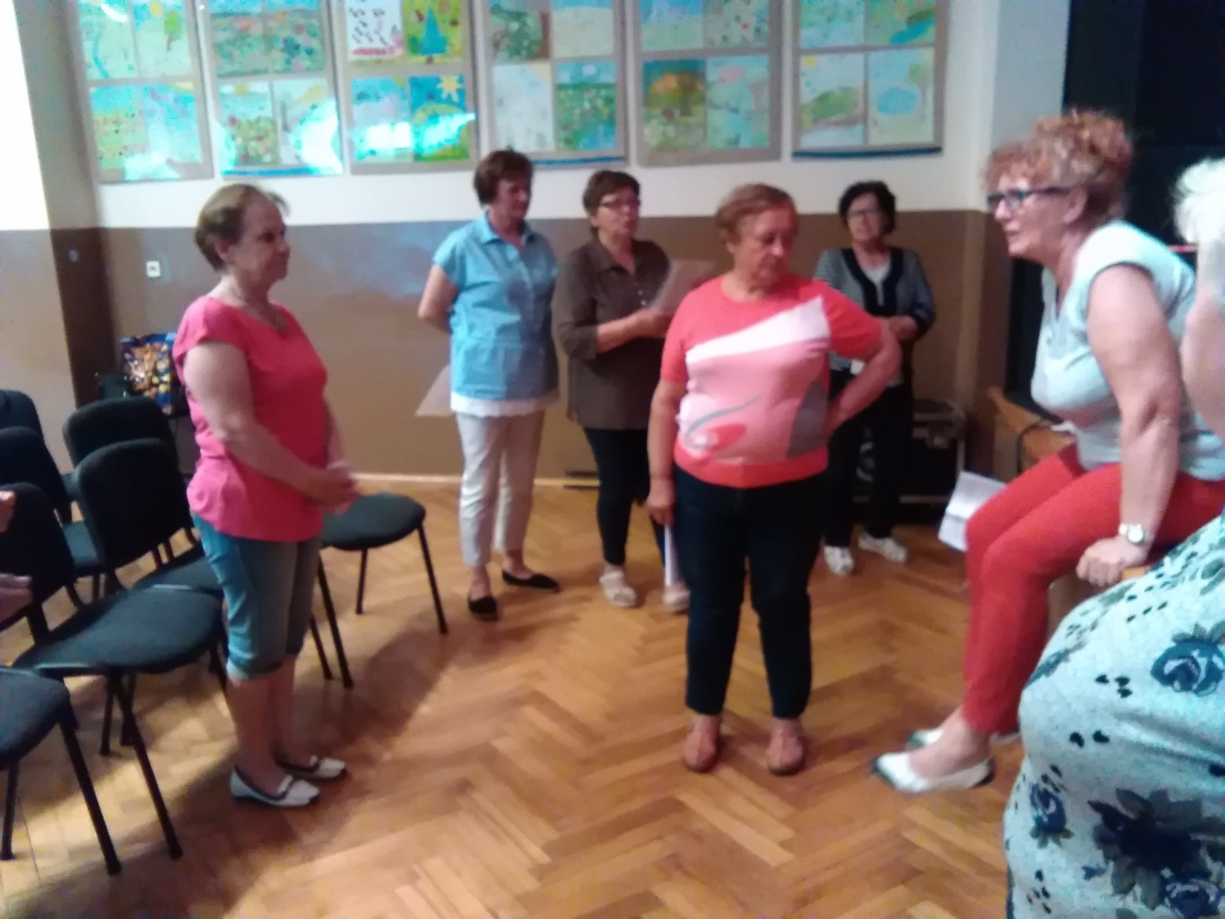

Slide 59
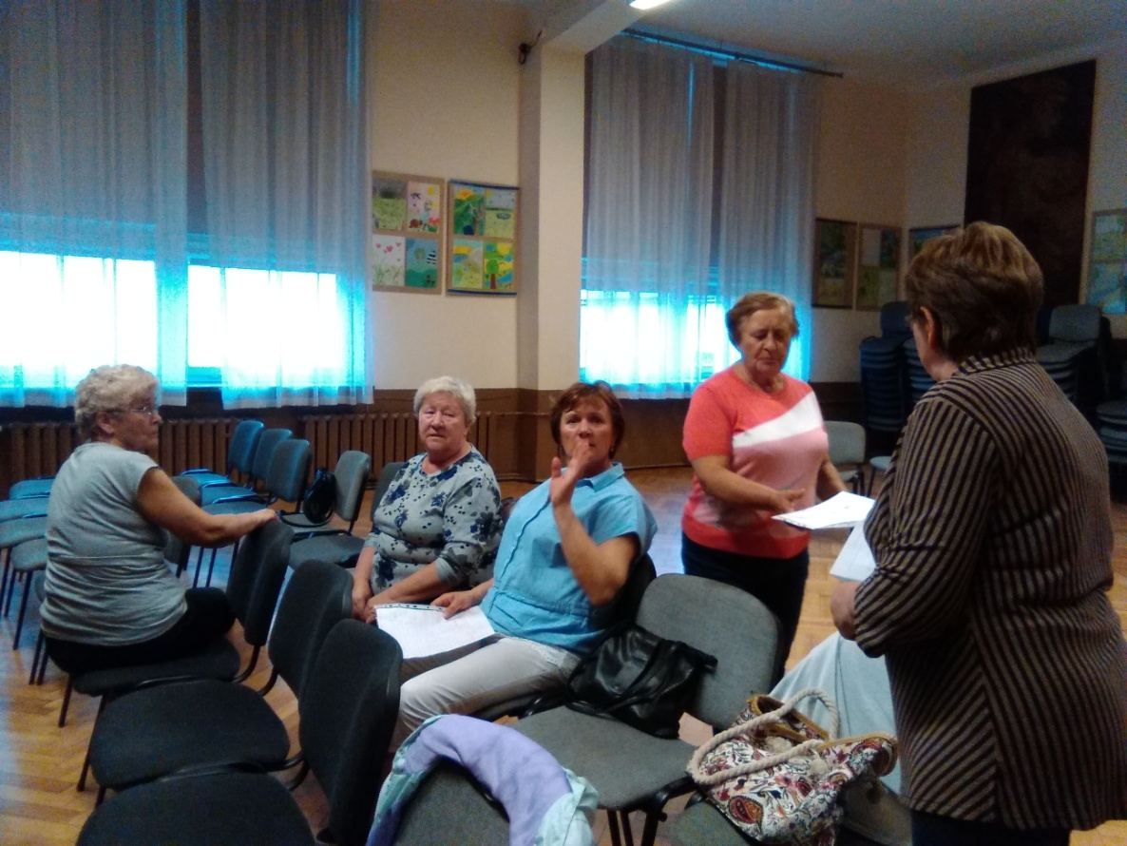

Slide 60
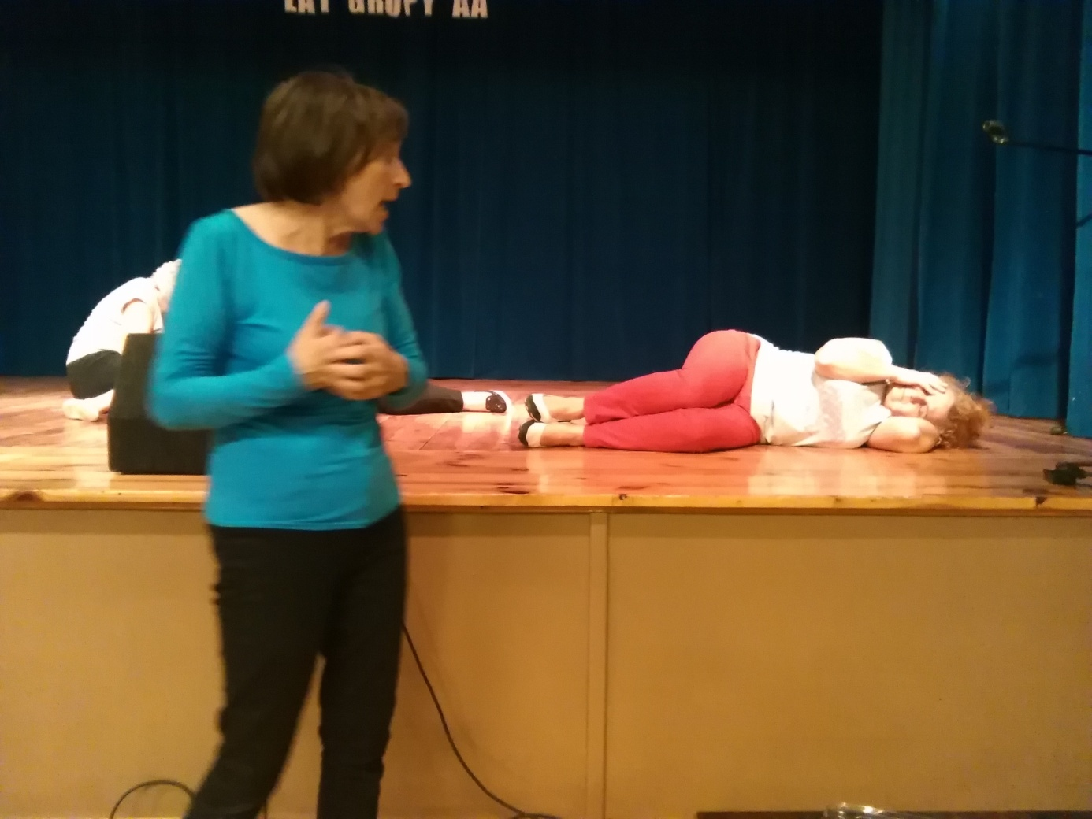

Slide 61
WOLONTARIAT W KONTEKŚCIE REALIZACJI POSTAWY ARTYSTYCZNEJ - MUZYKA
Koło Młodych Pedagogów Mentor
Oprócz grupy „Tupet” zawiązała się również grupa wokalna „Retro”, która swoim śpiewem uświetnia wiele gminnych uroczystości.
Główną grupą docelową są seniorzy z naszego powiatu

Slide 62
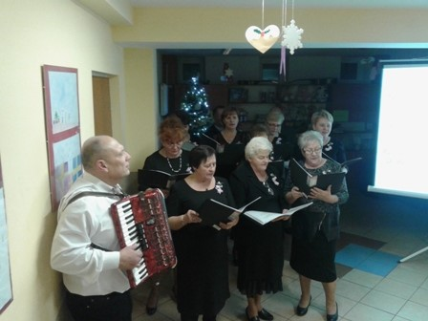

Slide 63
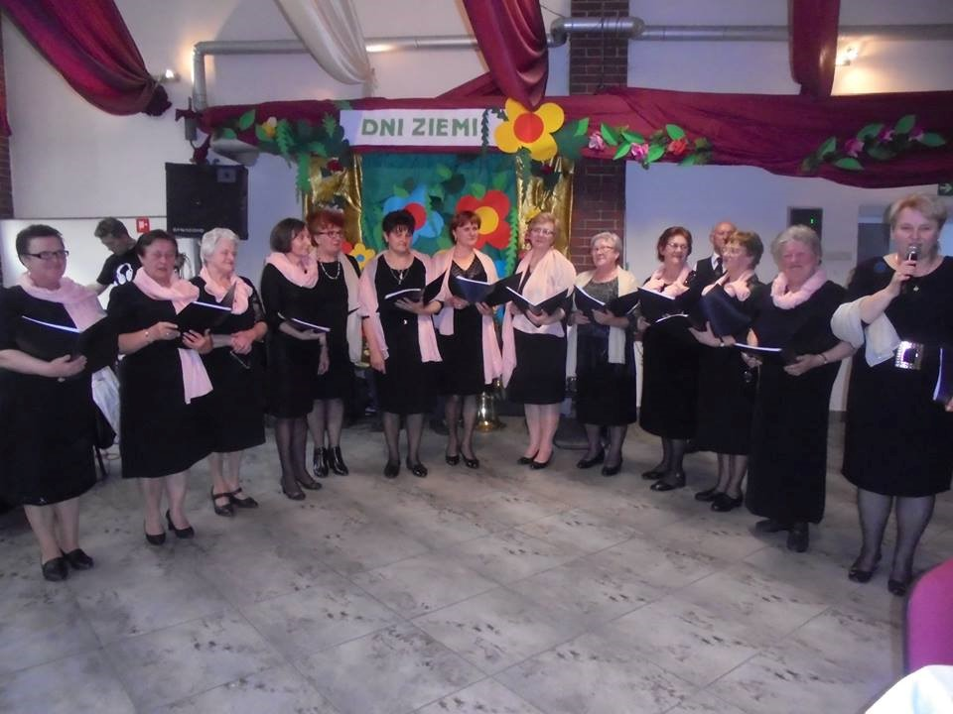

Slide 64
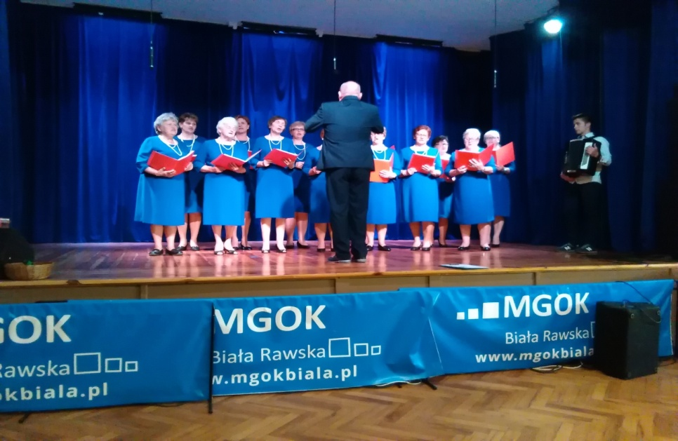

Slide 65
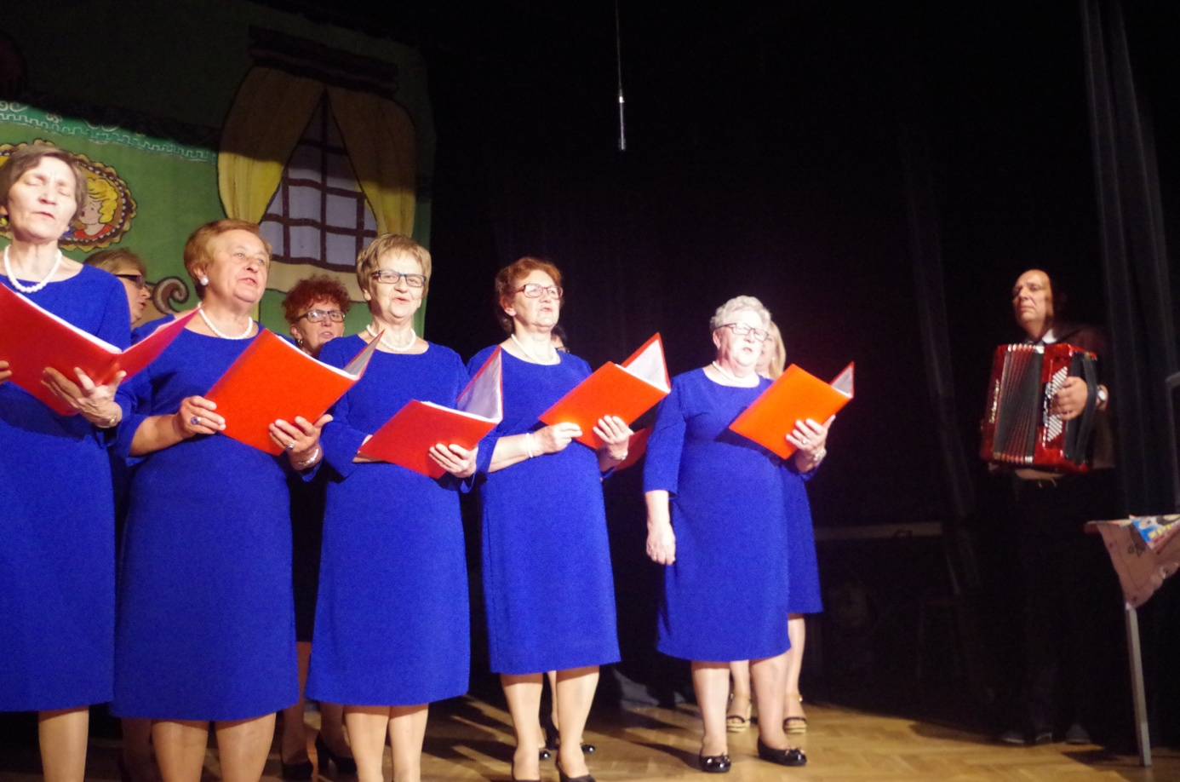

Slide 66
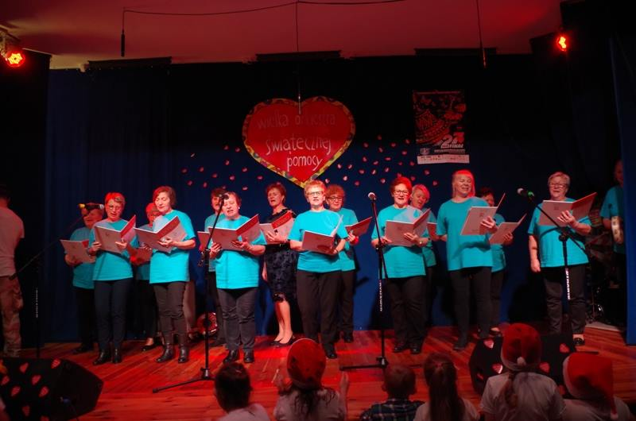

Slide 67
WOLONTARIAT W KONTEKŚCIE REALIZACJI POSTAWY ARTYSTYCZNEJ – TANIEC
Koło Młodych Pedagogów Mentor
W roku 2018 powstała kolejna grupa,
tym razem grupa taneczna „Sarenki”

Slide 68
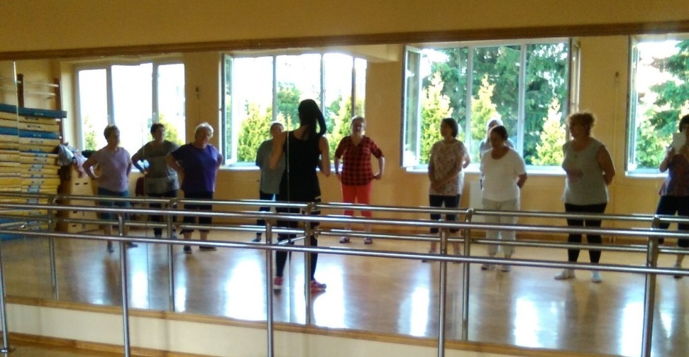

Slide 69
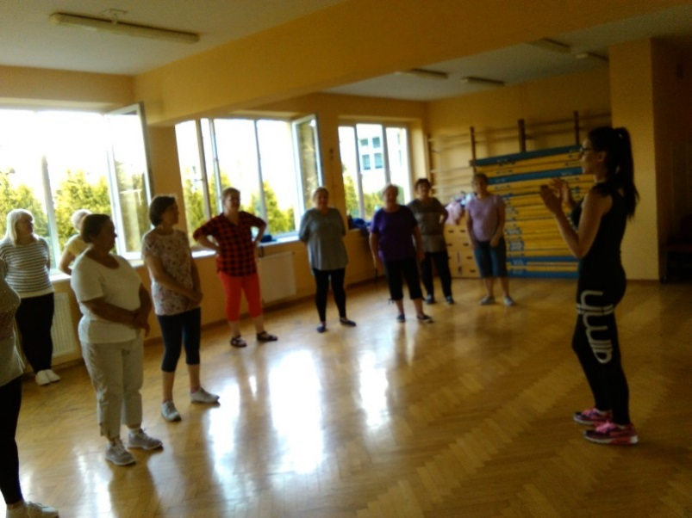

Slide 70
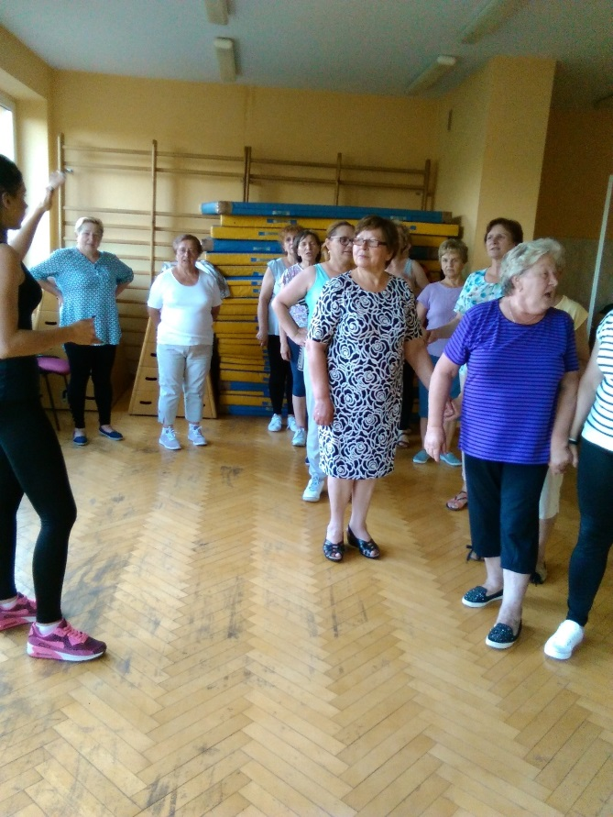

Slide 71
WOLONTARIAT W KONTEKŚCIE REALIZACJI POSTAWY ARTYSTYCZNEJ - TANIEC
Koło Młodych Pedagogów Mentor
„Sarenki” jako wolontariuszki podczas 27 Finału Wielkiej Orkiestry Świątecznej Pomocy

Slide 75
WOLONTARIAT
Koło Młodych Pedagogów Mentor
Nasze studentki biorą udział oraz tworzą programy rozrywkowe dla mieszkańców gminy

Slide 77
WOLONTARIAT W KONTEKŚCIE REALIZACJI POSTAWY ARTYSTYCZNEJ - PLASTYKA
Koło Młodych Pedagogów Mentor
Nasze studentki chętnie prowadzą darmowe warsztaty plastyczne w których uczą dzieci różnych ciekawych rzeczy. Główną grupą są dzieci ze świetlicy środowiskowej w wieku wczesnoszkolnym oraz szkolnym

Slide 81
WOLONTARIAT JAKO POSTAWA ZDROWEGO STYLU ŻYCIA
Koło Młodych Pedagogów Mentor
Nasze panie z BUTW to aktywne studentki, które promują zdrowy tryb życia. Dają przykład dzieciom oraz dorosłym. Na zdjęciu widzimy je z kijkami do Nordic Walking gdzie wzięły udział w Marszobiegu Bialskimi Sadami.

Slide 86
WOLONTARIAT
Koło Młodych Pedagogów Mentor
Studentki Bialskiego Uniwersytetu Trzeciego wieku oprócz brania czynnego udziały w wydarzeniach naszej gminy są również współorganizatorami, pomagają przy tak zwanej „papierkowej robocie”. Ale najważniejsze, to świetne kucharki które zawsze coś przygotują na dane wydarzenie

Slide 87
WOLONTARIAT
Koło Młodych Pedagogów Mentor
Jedna z ważnych imprez w naszej gminie to badnia profilaktyczne dla naszych mieszkańców które są CAŁKOWICIE DARMOWE! Można zbadać wszystko od morfologii po przez badanie tkanki tłuszczowej. Cały event organizowany jest w budynku gimnazjum. W poszczególnych salach są różni specjaliści. Na hali sportowej mamy wiele atrakcji dla dzieci oraz OPEN BAR. Nasze studentki przygotowują pyszne smakołyki dla odwiedzających.

Slide 95
WOLONTARIAT
Koło Młodych Pedagogów Mentor
Nasze wolontariuszki z wielkim poświęceniem szyją specjalne poduszki dla kobiet "Amazonek", aby wspomóc ich rehabilitację po mastektomii
(około 300 sztuk).

Slide 98
WOLONTARIAT
Koło Młodych Pedagogów Mentor
Nasza studentki współpracują ze szkołami oraz świetlicą środowiskową, pomagając dzieciom na wielu płaszczyznach życia.
Poniżej widzimy wspólną wycieczkę na poligon wojskowy.

Slide 102
WOLONTARIAT
Koło Młodych Pedagogów Mentor
Nasze panie z BUTW uczą dzieci nie tylko rękodzieła ale również kulinariów. Dzieci w wieku wczesnoszkolnym oraz szkolnym które uczęszczały na ferie zimowe do MGOK, mogły nauczyć się piec oraz gotować. Poniżej warsztaty kulinarne.

Slide 104
BUTW
Koło Młodych Pedagogów Mentor
Nasze studentki aktywnie uczestniczą
w wielu różnorodnych zajęciach
realizując swoje zainteresowania.

Slide 105
Koło Młodych Pedagogów Mentor
Panie z BUTW uczące się
pracy na komputerze

Slide 107
Koło Młodych Pedagogów Mentor
Panie z BUTW aktywnie uczestniczące
w zajęciach gimnastycznych

Slide 110
Każdy ma coś, co może dać innym
Koło Młodych Pedagogów Mentor

Slide 112
Krzysztof Mamczarek
Koło Młodych Pedagogów Mentor
DZIĘKUJĘ ZA UWAGĘ

